Slide 1

REGROUPEMENT
FORMATION AVANCÉE SUR LA SCIENCE DES DONNÉES I
« La science des données ne remplace pas la modélisation statistique et l'analyse des données, elle les enrichit. »
(P. Boily)
« Les données ne sont pas des renseignements, les renseignements ne sont pas des connaissances, la connaissance n'est pas la compréhension, la compréhension n'est pas la sagesse. »
(attribué à Cliff Stoll dans Keeler's Nothing to Hide: Privacy in the 21st Century, 2006)
data-action-lab.com

Slide 2
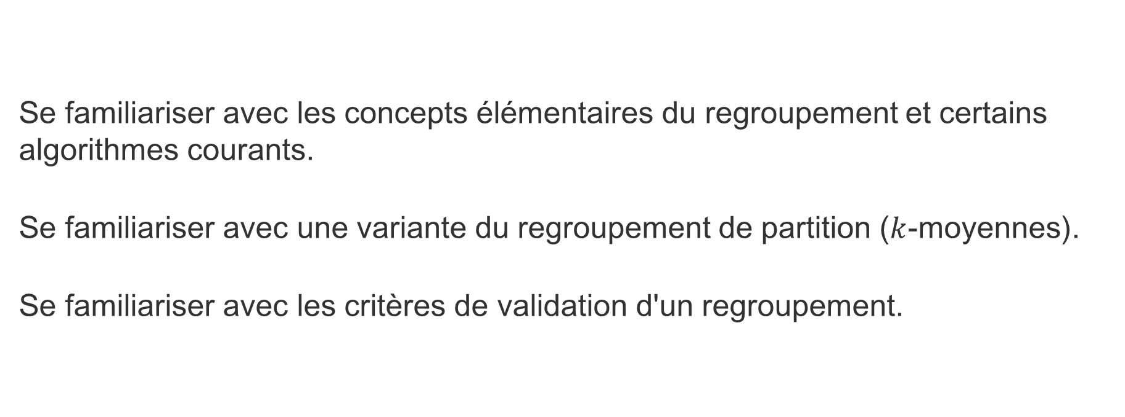
ObjectiFs D'APPRENTISSAGE
Se familiariser avec les concepts élémentaires du regroupement et certains algorithmes courants.
Se familiariser avec une variante du regroupement de partition ($k$-moyennes).
Se familiariser avec les critères de validation d'un regroupement.

Slide 3
TABLE DES MATIÈRES
Étude de cas : OK Cupid
Fondements du regroupement
Algorithmes de regroupement
Validation d'un regroupement
Notes
Exemple : Iris

Slide 4
Étude de cas : données d'OK Cupid
regroupement
Trouver l'amour véritable au moyen de l'analyse des regroupements.
(K. Poulsen, How a Math Genius Hacked OK Cupid to Find True Love, WIRED)

Slide 5
ContextE
Chris McKinlay, étudiant de 35 ans au doctorat en mathématiques à UCLA, recherchait en ligne un partenaire romantique sans trop de succès.
Les algorithmes d'OK Cupid utilisent seulement les questions auxquelles les deux partenaires potentiels décident de répondre et les questions qu'il avait choisies (plus ou moins de manière aléatoire à ce point) n'étaient pas les plus utilisées.
Entre juin 2012 et décembre 2013,
il a utilisé un échantillonnage statistique pour trouver les questions qui auraient importées au type de partenaire qu'il recherchait;
il a créé un nouveau profil qui répondait seulement à ces questions;
il a établi une correspondance seulement avec des femmes de L.A. avec lesquelles il avait des affinités.

Slide 6
ProcessUS
Cette histoire procure un excellent exemple du processus d'exploration des données, du début à la fin :
recueillir des données;
recueillir d'autres données, légèrement meilleures et différentes;
recueillir encore d'autres données;
déterminer la technique d'exploration des données qui conviendrait aux renseignements recherchés (regroupement);
valider les résultats de l'analyse.

Slide 7
ProcessUS
Cette histoire procure un excellent exemple du processus d'exploration des données, du début à la fin (suite) :
examiner les résultats et faire ressortir les résultats véritablement intéressants;
analyser davantage les résultats intéressants et utiliser ces résultats pour résoudre le problème original;
utiliser les données pour améliorer les autres aspects de son profil;
attendre et récolter les bénéfices de l'exploration des données?

Slide 8
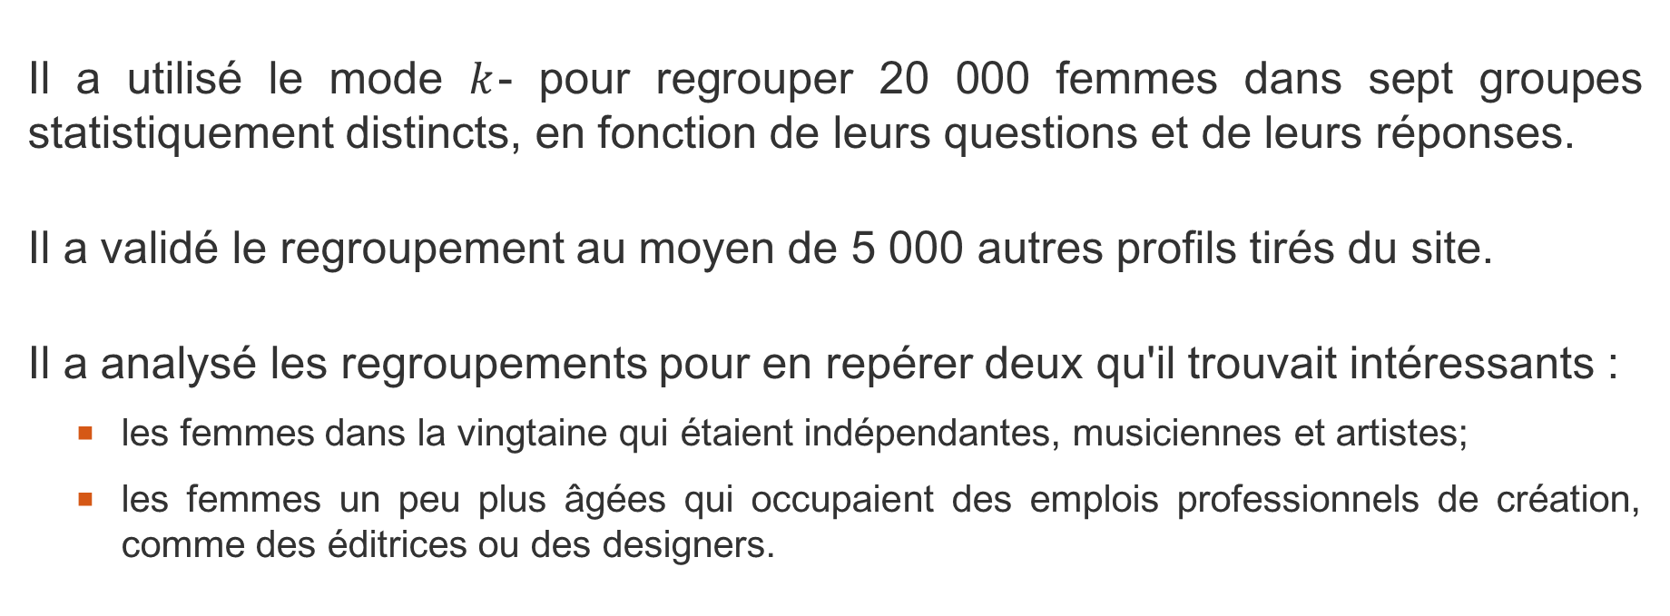
MÉTHODOLOGIE ET RÉSULTATS
Il a utilisé le mode $k$- pour regrouper 20 000 femmes dans sept groupes statistiquement distincts, en fonction de leurs questions et de leurs réponses.
Il a validé le regroupement au moyen de 5 000 autres profils tirés du site.
Il a analysé les regroupements pour en repérer deux qu'il trouvait intéressants :
les femmes dans la vingtaine qui étaient indépendantes, musiciennes et artistes;
les femmes un peu plus âgées qui occupaient des emplois professionnels de création, comme des éditrices ou des designers.

Slide 9
MÉthodologIE ET RÉSULTATS
Il a utilisé le boosting adaptatif (algorithme d'apprentissage machine) pour trouver les questions auxquelles il devrait répondre dans son profil.
Un plus grand nombre de femmes correspondaient à son profil, ce qui a mené à un plus grand nombre de premières rencontres, quelques deuxièmes rencontres et une seule troisième rencontre.
À la fin, une femme a communiqué avec lui parce qu'elle était intriguée par son profil.
Elle lui a demandé de le rencontrer et ils vivaient ensemble lors de la rédaction de l'article.

Slide 10
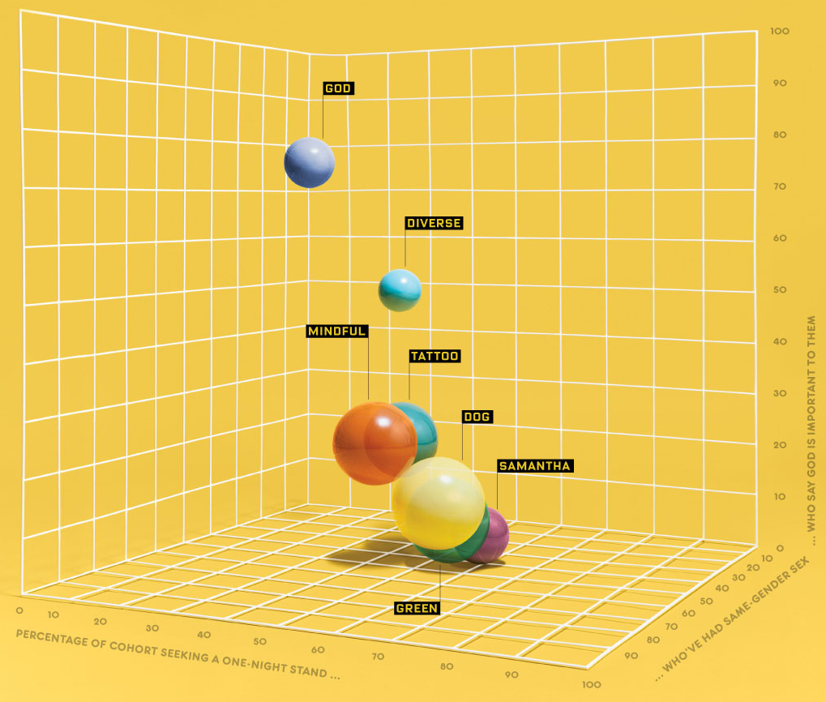

Slide 11
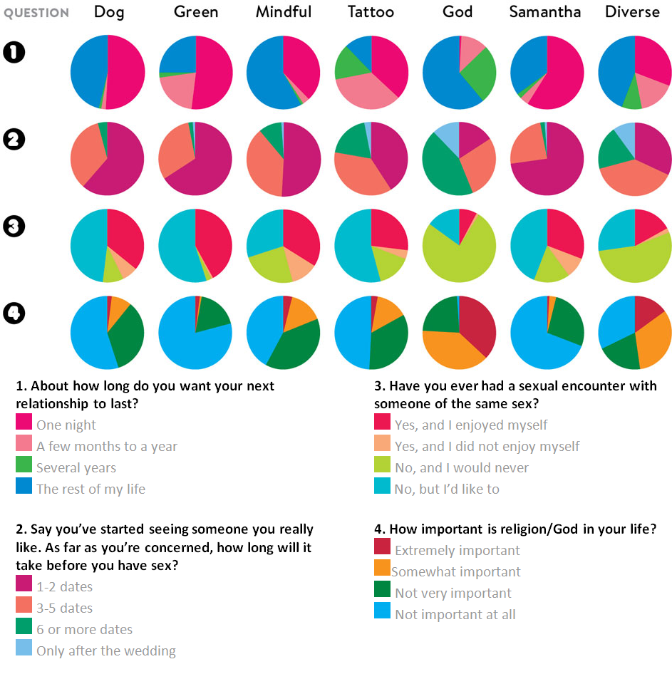

Slide 12
DISCUSSION
Que pensez-vous de cette utilisation de l'apprentissage machine?
Notes:
Introduction à l'analyse du texte
Nous parlerons de la réduction des données à l'aide de la partie de la LNH entre les Sénateurs d'Ottawa et les Maple Leafs de Toronto le 18 février 2017.

Slide 13
FONDEMENTS DU REGROUPEMENT
REGROUPEMENT
« La Voie lactée n’est qu’un amas d‘innombrables étoiles. »
(Galileo Galilei, Sidereus Nuncius)

Slide 14
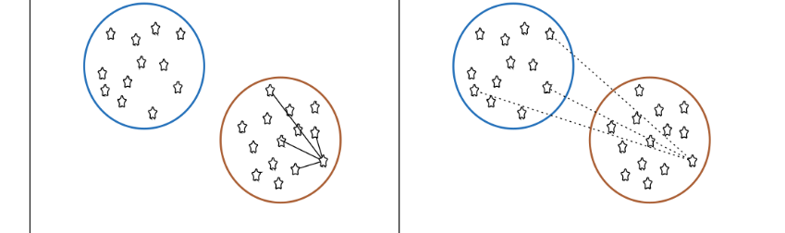
APERÇU DU REGROUPEMENT
Dans un regroupement, les données sont réparties en groupes formés naturellement. Dans chaque groupe, les points de données sont similaires; d'un groupe à un autre, les points de données sont distincts.
distance moyenne entre les points dans le même groupe (de préférence, une courte distance)
distance moyenne entre les points dans le groupe voisin (de préférence, une grande distance)
Les étiquettes des groupes ne sont pas déterminées au préalable, donc le regroupement est un exemple d'apprentissage non supervisé.

Slide 15
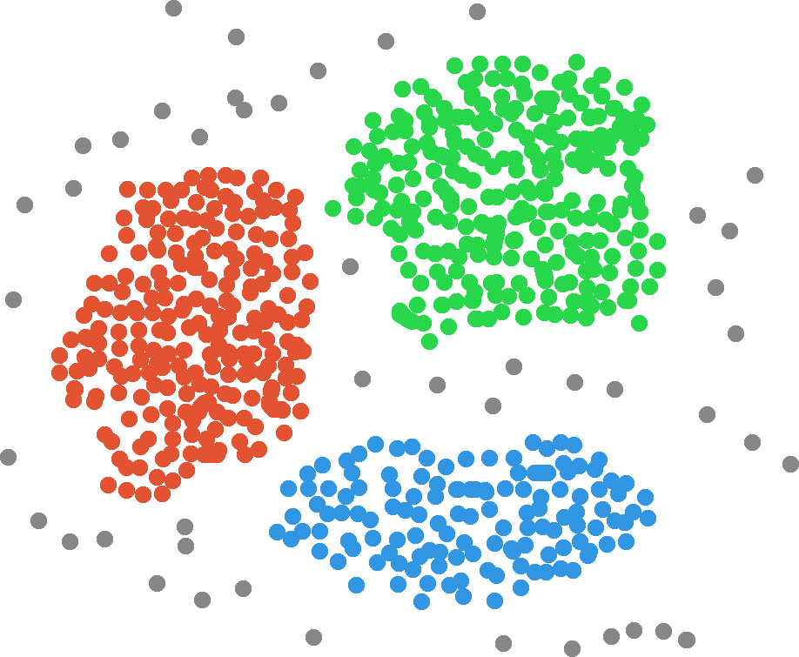
Revenu
Clients
Groupes
Âge

Slide 16
APERÇU DU REGROUPEMENT
Le regroupement est un concept relativement intuitif pour les êtres humains, car nos cerveaux le font de manière inconsciente.
reconnaissance faciale
recherche de modèles, etc.
En général, les gens sont très bons avec des données désordonnées, mais les ordinateurs et les algorithmes ont de la difficulté.
Une partie de la difficulté tient au fait qu'il n'existe aucune définition consensuelle d'un groupe :
« Je peux ne pas être en mesure de définir ce que c'est, mais je le sais quant j'en vois un. »

Slide 17
APERÇU DU REGROUPEMENT
Les algorithmes de regroupement peuvent être complexes et non intuitifs, selon les diverses notions de similarités entre les observations.
Malgré tout, il est très tentant d'expliquer les groupes a posteriori.
Ils sont aussi (typiquement) non déterministes :
le même algorithme, exécuté deux fois (ou plus) sur le même ensemble de données, peut donner lieu à des groupes totalement différents;
l'ordre de présentation des données peut jouer un rôle;
tout comme la configuration de départ.

Slide 18
DISCUSSION
Que signifie cette non-reproductibilité (potentielle) pour la validation?
Notes:
Introduction à l'analyse du texte
Nous parlerons de la réduction des données à l'aide de la partie de la LNH entre les Sénateurs d'Ottawa et les Maple Leafs de Toronto le 18 février 2017.

Slide 19
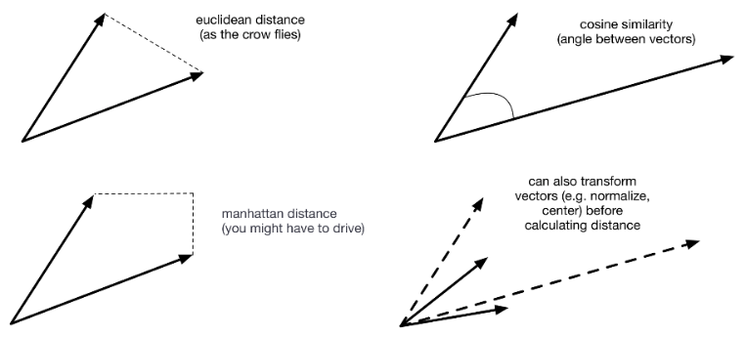
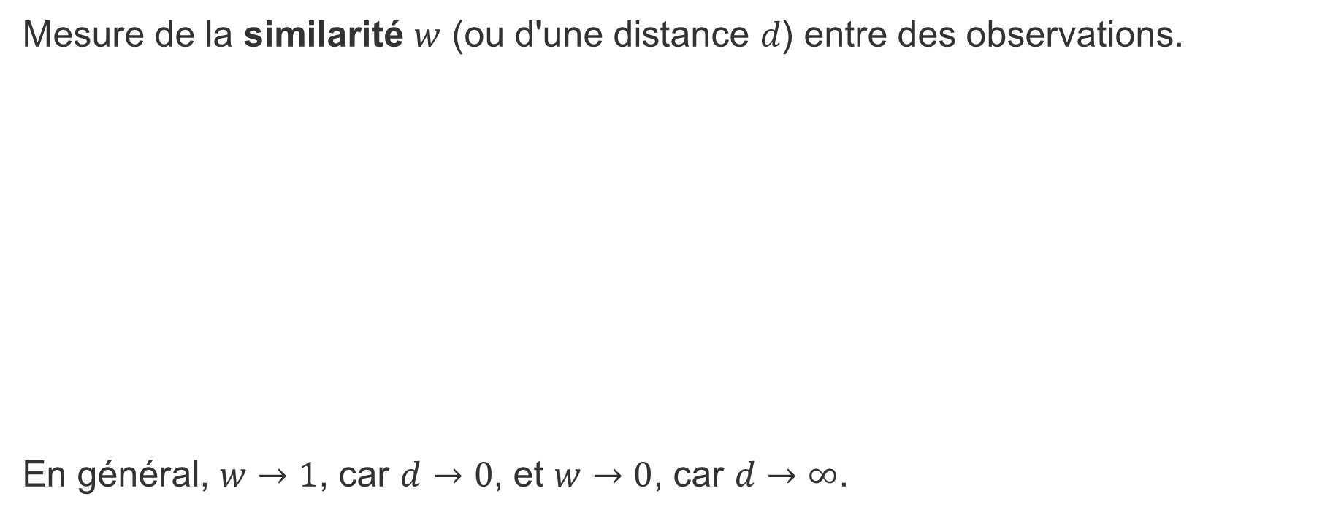
EXIGENCE DE REGROUPEMENT
Mesure de la similarité $w$ (ou d'une distance $d$) entre des observations.
En général, $w→1$, car $d→0$, et $w→0$, car $d→∞$.
Distance euclidienne (vol d'oiseau)
Distance par cosinus (angle entre des vecteurs)
Distance de Manhattan (si on devait conduire)
Transformation (centre normalisé) avant de calculer la distance

Slide 20
Applications
Documents de texte
Regrouper des documents similaires en fonction de leurs sujets, de l'utilisation des mots courants ou inhabituels qu'ils contiennent.
Recommandations de produits
Regrouper des clients en ligne en fonction des produits visualisés, achetés, aimés ou détestés.
Regrouper des produits en fonction des commentaires des clients.
Marketing et affaires
Regrouper des profils de clients en fonction de leurs données démographiques et de leurs préférences.

Slide 21
AUTRES UTILISATIONS
Diviser un grand groupe (ou une superficie ou une catégorie) en groupes plus petits, dans lesquels les membres ont certaines similarités.
Les tâches peuvent être accomplies séparément par chaque plus petit groupe.
Ce processus peut donner lieu à une précision accrue après l'agrégation des résultats distincts.
Créer de (nouvelles) taxonomies à mesure que l'on progresse, et que de nouveaux éléments sont ajoutés à un groupe.
Facilite la navigation dans les produits affichés sur un site web, comme Netflix, par exemple.

Slide 22
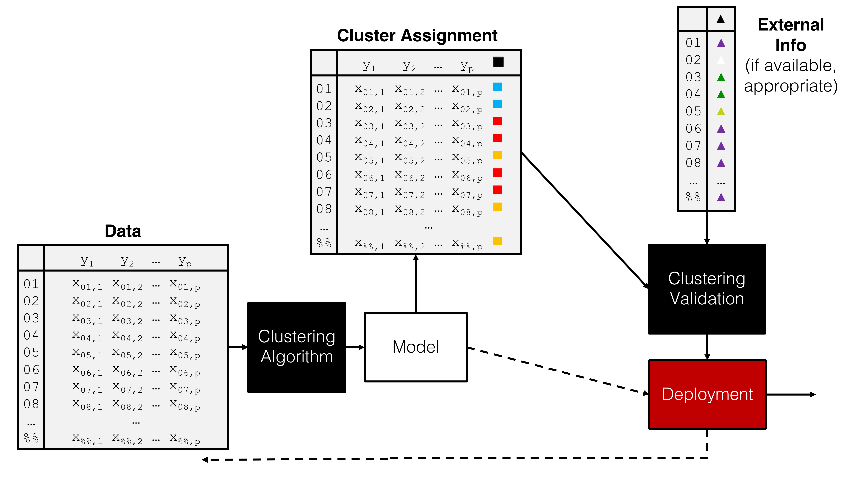

Slide 23
ALGORITHMES DE REGROUPEMENT
REGROUPEMENT
« Le regroupement dépend du créateur et, en ce sens, les chercheurs ont proposé de nombreux principes et modèles d'intégration dont le problème d'optimisation correspondant peut seulement être résolu approximativement par un plus grand nombre d'algorithmes. »
(V. Estivill-Castro, Why So Many Clustering Algorithms?)

Slide 24
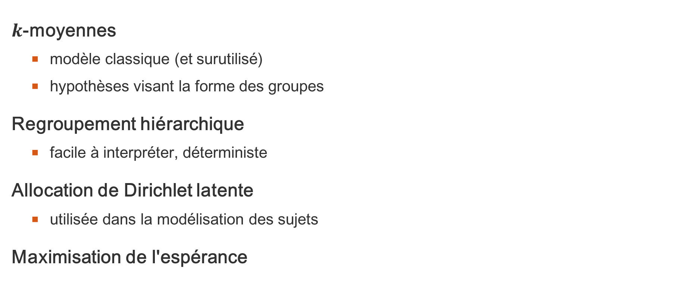
MODÈLES DE REGROUPEMENT
$k$-moyennes
modèle classique (et surutilisé)
hypothèses visant la forme des groupes
Regroupement hiérarchique
facile à interpréter, déterministe
Allocation de Dirichlet latente
utilisée dans la modélisation des sujets
Maximisation de l'espérance

Slide 25
MODÈLES DE REGROUPEMENT
Réduction et regroupement itératifs et équilibrés au moyen de hiérarchies
c.-à-d. BIRCH
Regroupement par densité spatiale des applications avec bruit
repose sur des graphiques
Propagation par affinités
sélectionne automatiquement le nombre optimal de groupes
Regroupement spectral
reconnaît les groupes non globulaires

Slide 26
FORME GÉNÉRALE D'UN ALGORITHME DE REGROUPEMENT

Slide 27
COMPARAISON DES ÉTATS DE DÉPART DE CERTAINS REGROUPEMENTS COURANTS
Donne une idée de la très grande différence dans les résultats d'un regroupement créé au moyen d'algorithmes différents.

Slide 28
COMPARAISON DES ÉTATS INTERMÉDIAIRES DE CERTAINS ALGORITHMES COURANTS
Donne une idée de la très grande différence dans les résultats d'un regroupement créé au moyen d'algorithmes différents.

Slide 29
ÉCLAT DE L'ALGORITHME des K-mOYENNES

Slide 30
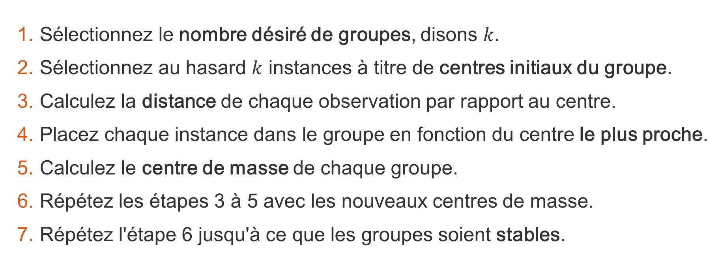

ALGORITHME des $k$-MOYENNES
Sélectionnez le nombre désiré de groupes, disons $k$.
Sélectionnez au hasard $k$ instances à titre de centres initiaux du groupe.
Calculez la distance de chaque observation par rapport au centre.
Placez chaque instance dans le groupe en fonction du centre le plus proche.
Calculez le centre de masse de chaque groupe.
Répétez les étapes 3 à 5 avec les nouveaux centres de masse.
Répétez l'étape 6 jusqu'à ce que les groupes soient stables.

Slide 31
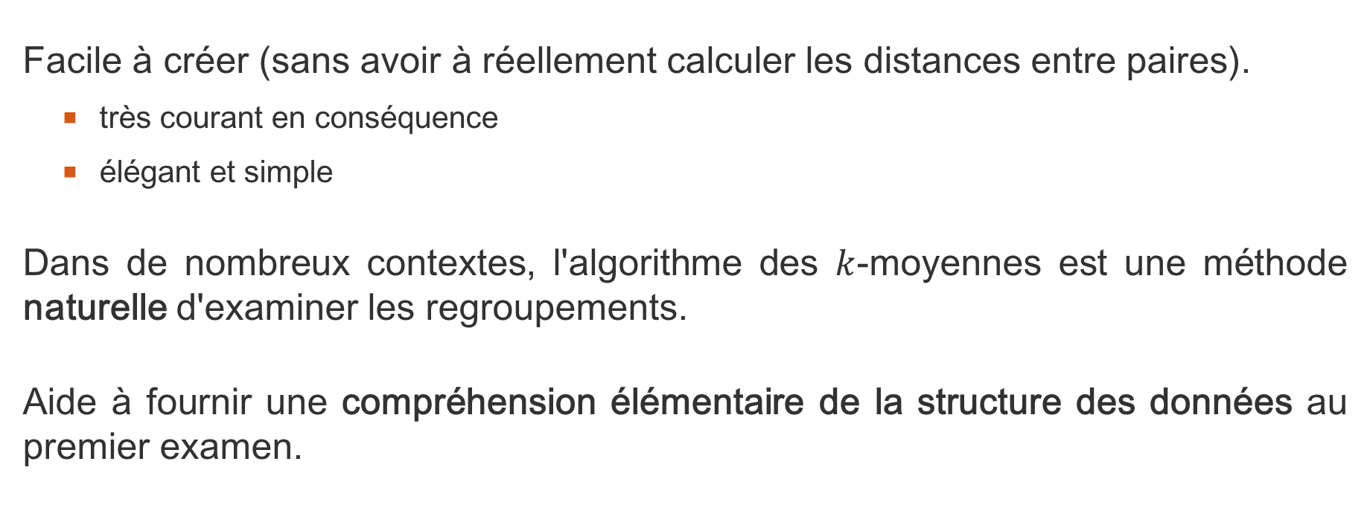

POINTS FORTS DE L'ALGORITHME des $k$-MOYENNES
Facile à créer (sans avoir à réellement calculer les distances entre paires).
très courant en conséquence
élégant et simple
Dans de nombreux contextes, l'algorithme des $k$-moyennes est une méthode naturelle d'examiner les regroupements.
Aide à fournir une compréhension élémentaire de la structure des données au premier examen.

Slide 32
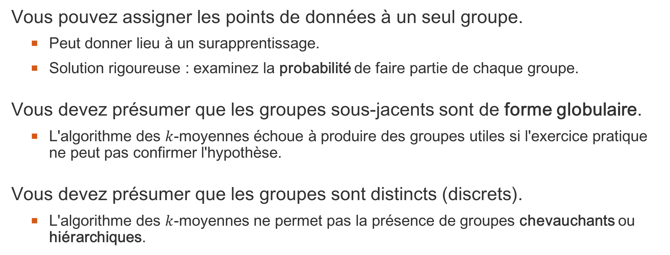

LIMITES DE L'ALGORITHME des $k$-MOYENNES
Vous pouvez assigner les points de données à un seul groupe.
Peut donner lieu à un surapprentissage.
Solution rigoureuse : examinez la probabilité de faire partie de chaque groupe.
Vous devez présumer que les groupes sous-jacents sont de forme globulaire.
L'algorithme des $k$-moyennes échoue à produire des groupes utiles si l'exercice pratique ne peut pas confirmer l'hypothèse.
Vous devez présumer que les groupes sont distincts (discrets).
L'algorithme des $k$-moyennes ne permet pas la présence de groupes chevauchants ou hiérarchiques.

Slide 33
ÉCLAT DE L'ALGORITHME DE LA MaximiSation DE L'ESPÉRANCE

Slide 34
ÉCLAT DE L'ALGORITHME DBSCAN

Slide 35
ÉCLAT DE LA PROPAGATION PAR AFFINITÉS

Slide 36
DISCUSSION
Jusqu'à quel point le choix de l'algorithme (et des paramètres de distance et autres paramètres) dépend des données et des types de données offerts?
Notes:
Introduction à l'analyse du texte
Nous parlerons de la réduction des données à l'aide de la partie de la LNH entre les Sénateurs d'Ottawa et les Maple Leafs de Toronto le 18 février 2017.

Slide 37
Validation D'UN REGROUPEMENT

Slide 38
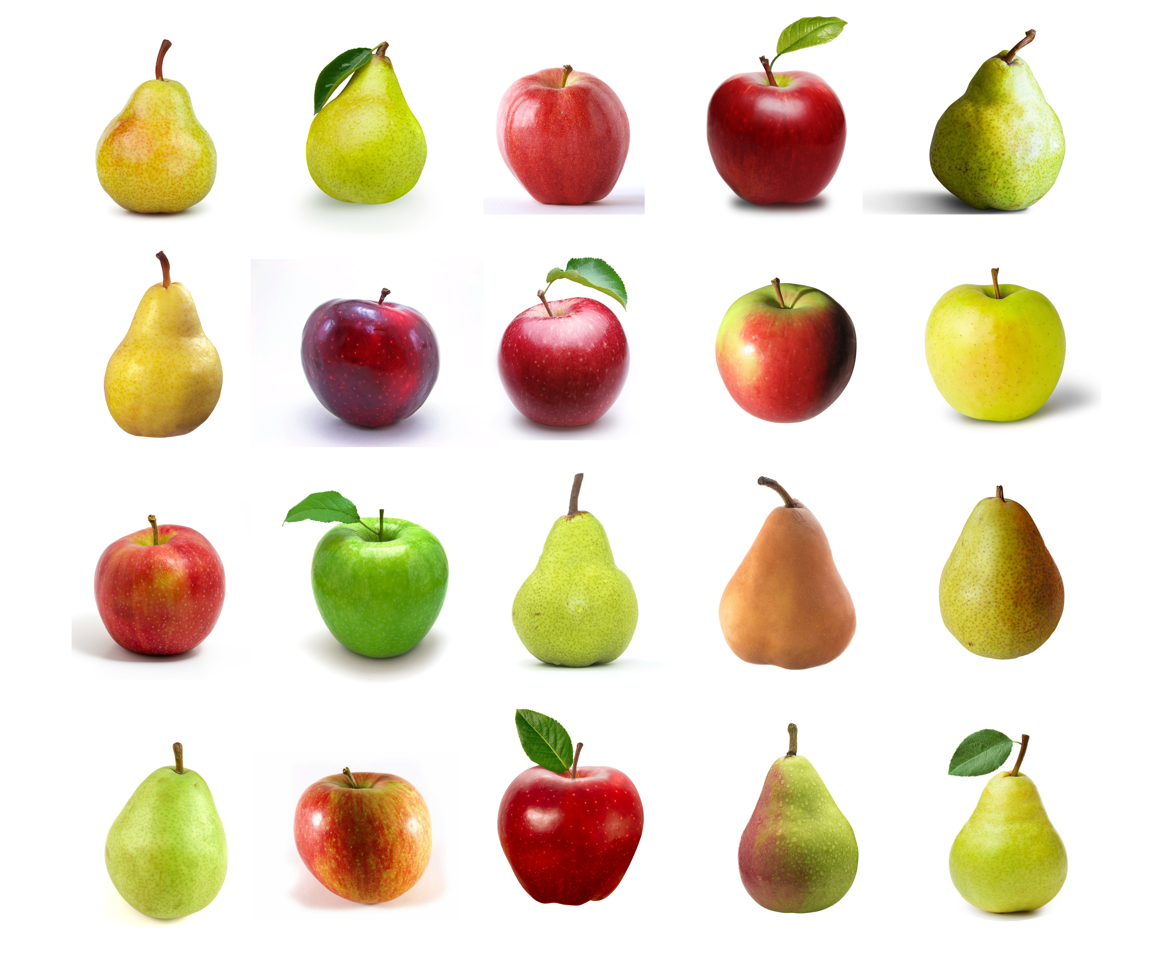
ENSEMBLE DE DONNÉES DES IMAGES DE FRUITS
20 images de fruits
Est-ce que cet ensemble de données permet de bons et de mauvais regroupements?
Y a-t-il plusieurs regroupements « naturels » possibles?
Serait-il possible d'utiliser des regroupements différents?
Est-ce que certains regroupements seront (objectivement) de meilleure qualité que les autres?

Slide 39
CONCRÉTISATION DES Concepts
Pour évaluer la validation d'un regroupement, il est utile de lier les concepts à un aspect concret.
Sur les prochaines diapositives, prenez le temps de penser à la manière de lier les concepts présentés aux images du présent petit ensemble de données.

Slide 40
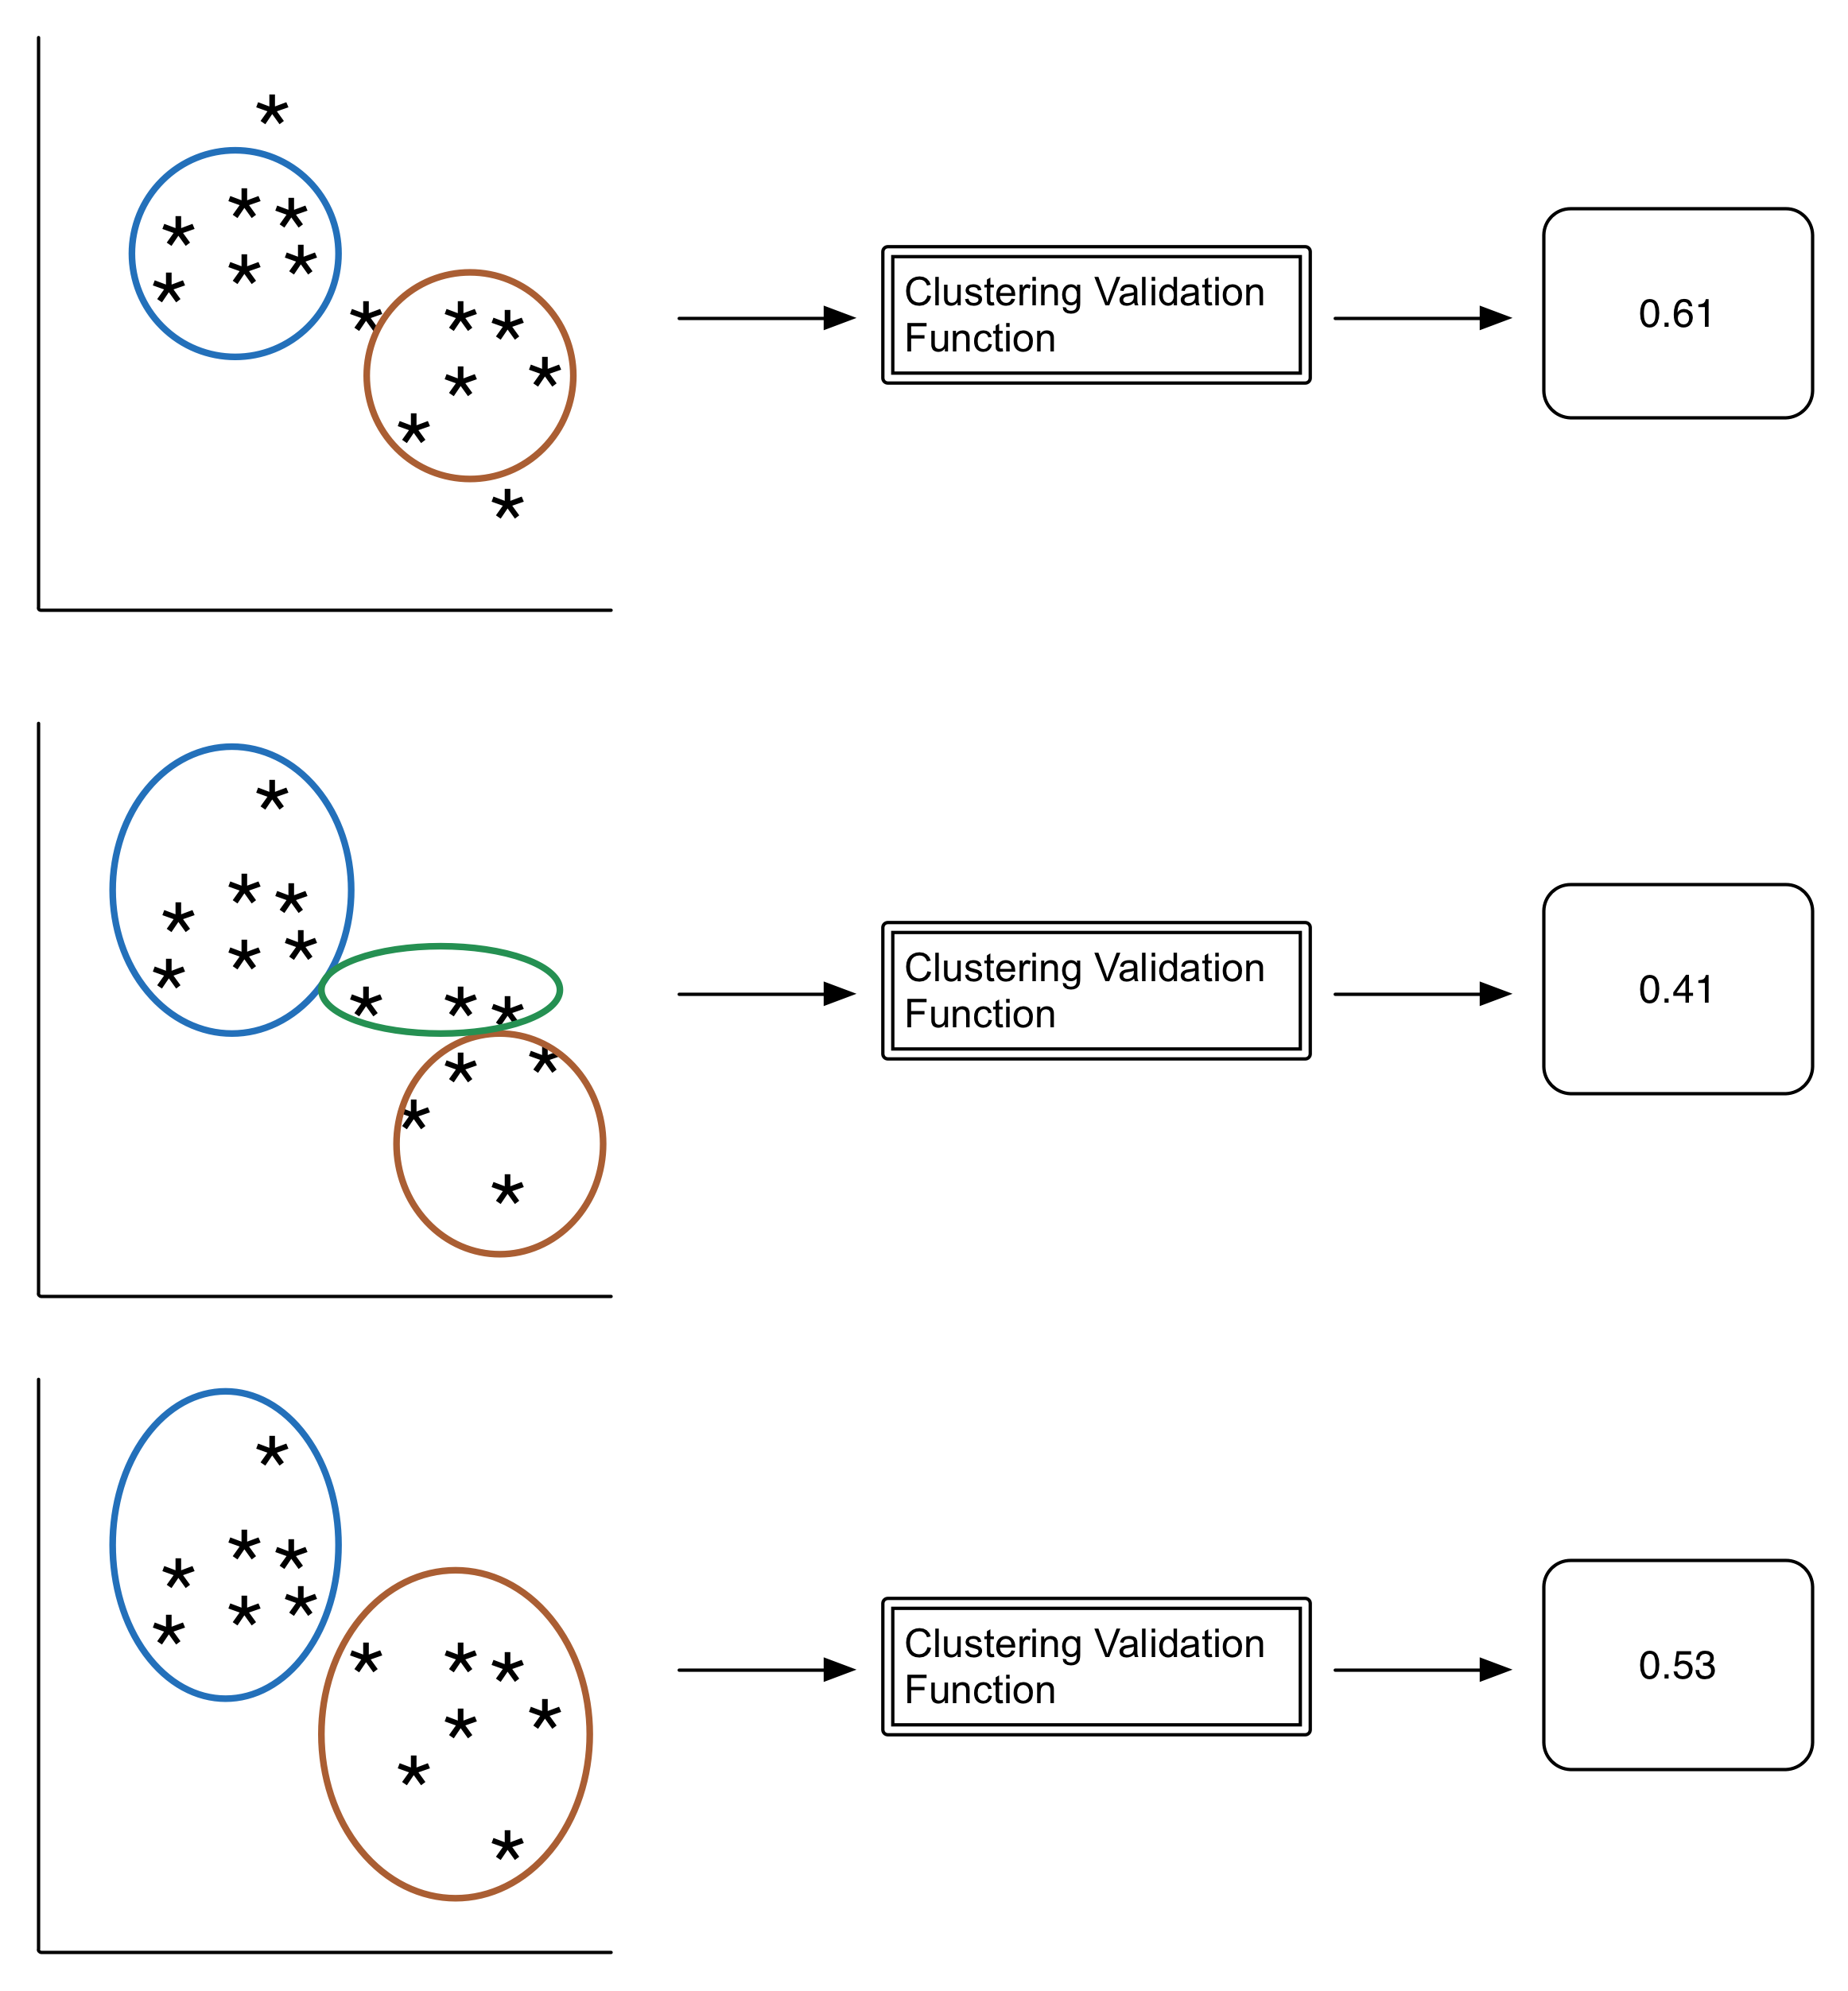
VALIDATION D'UN REGROUPEMENT
Le regroupement fait appel à deux activités principales :
la création de groupes;
l'évaluation de la qualité des groupes.
Nous créons des fonctions pour exercer ces deux activités.
Fonctions de regroupement
Intrant : instances (vecteurs)
Extrant : assignation des groupes à chaque instance
Évaluation de la qualité des groupes
Intrant : instances + assignation des groupes (+ matrice de similarité, en général)
Extrant : valeur numérique

Slide 41
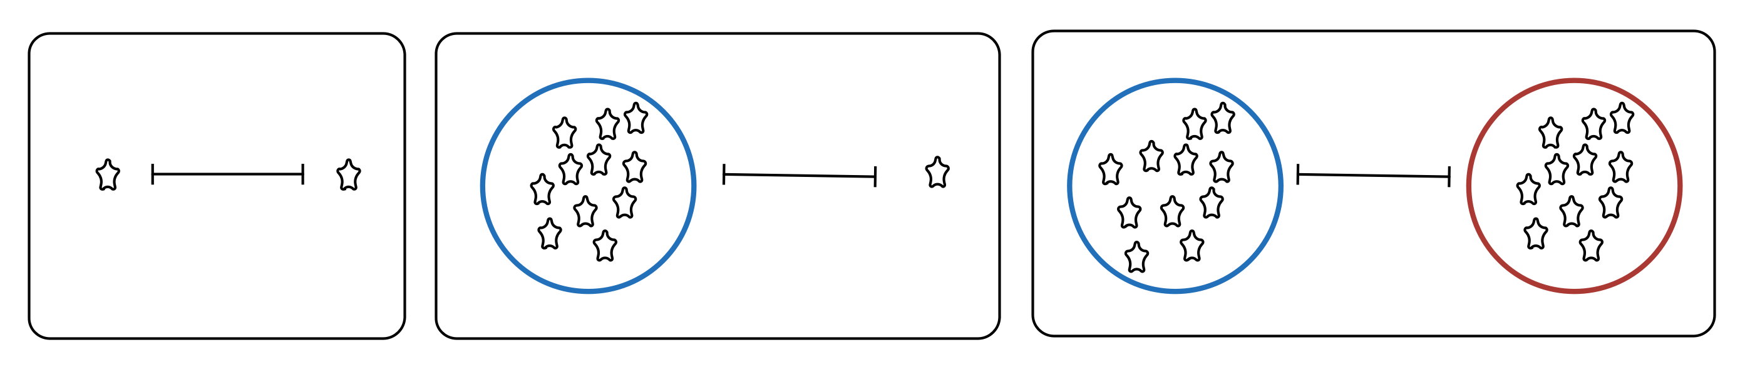
ÉLÉMENTS D'UNE FONCTION
Il existe un grand nombre de fonctions de regroupement et de validation des groupes.
Toutefois, toutes ces fonctions reposent sur les mesures de base liées aux propriétés de l'instance ou du groupe que nous avons déjà examinées :
Propriétés de l'instance
Propriétés du groupe
Propriétés des liens entre deux instances
Propriétés des liens entre un groupe et une instance
Propriétés des liens entre deux groupes

Slide 42
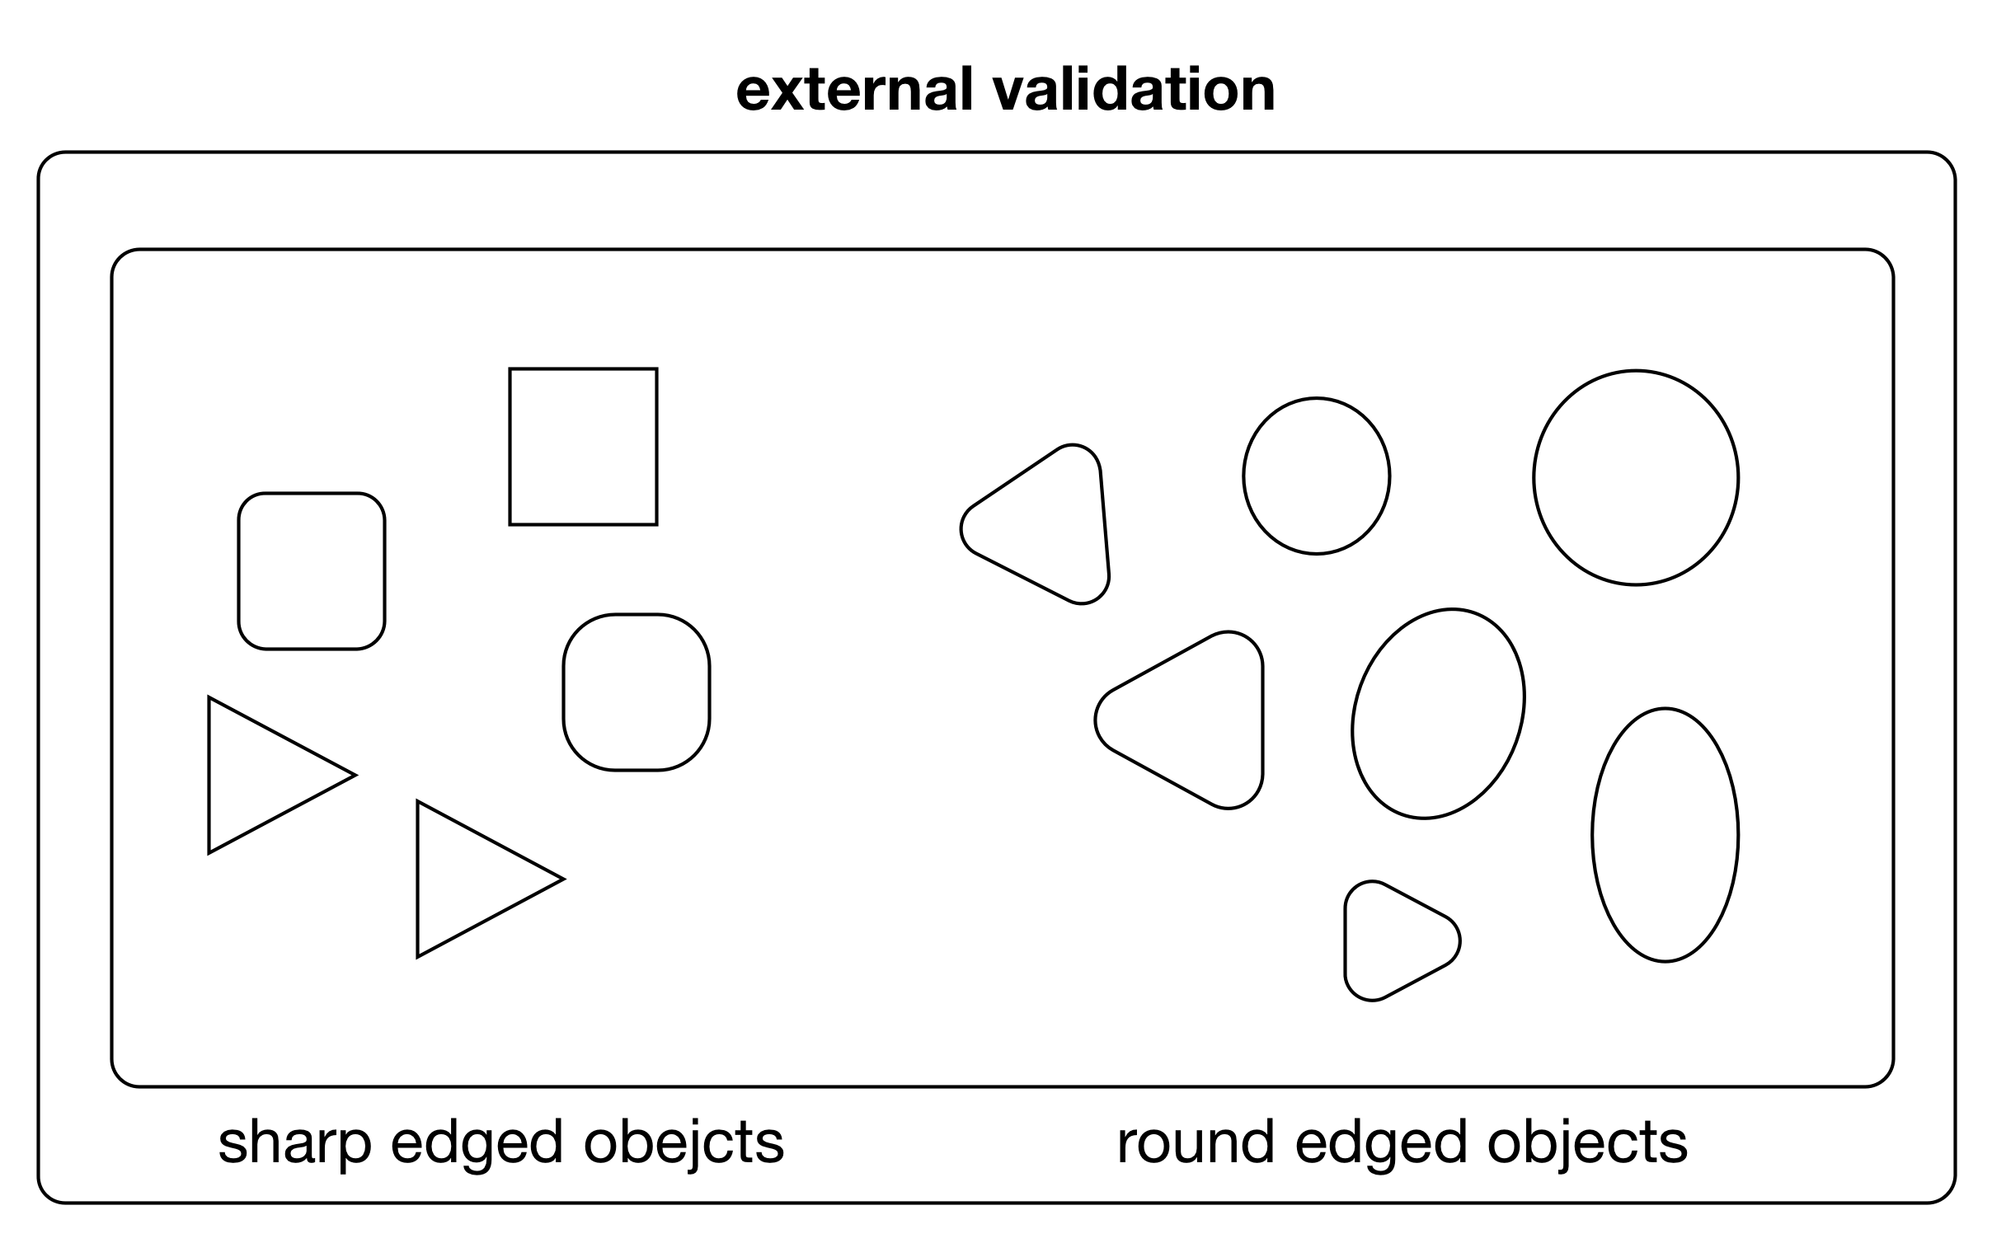
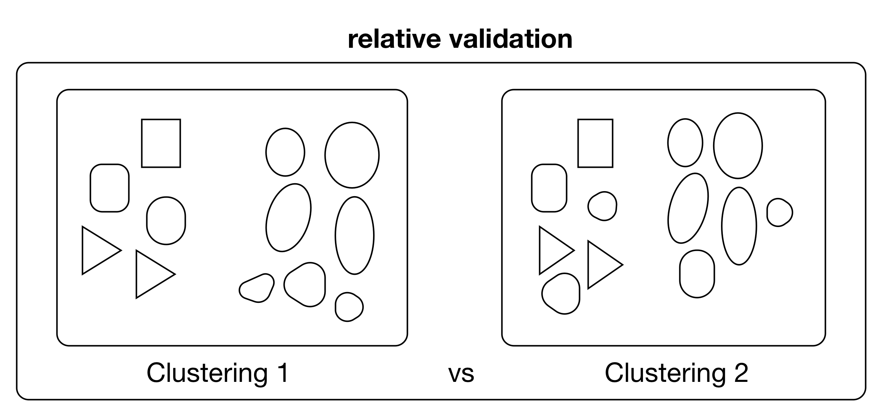
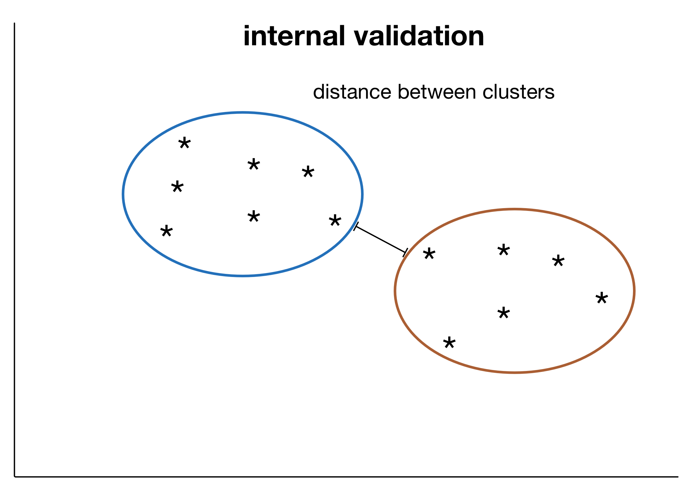
TROIS types DE validation
Validation interne : Repose seulement sur les propriétés incluses dans les résultats d'un seul groupe (il faut noter que cela comprend plusieurs groupes).
Validation relative : Comparaison des résultats d'un groupe avec les résultats d'un autre groupe.
Validation externe : Comparaison des résultats d'un groupe avec une norme externe.

Slide 43
VALIDITÉ ET QUALITÉ
Le contexte est très important pour la qualité d'un regroupement, mais que se passe-t-il s'il n'y a aucun contexte?
Y a-t-il une manière de mesurer objectivement la qualité d'un groupe sans tenir compte d'un contexte particulier?
Le terme « validité » laisse entendre qu'il y a un regroupement correct, et tout ce que nous devons faire, c'est de vérifier comment proche nous y parvenons.
Par ailleurs, Lewis, Ackerman et de Sa (2012) utilisent plutôt le terme mesures de la qualité d'un groupe.

Slide 44
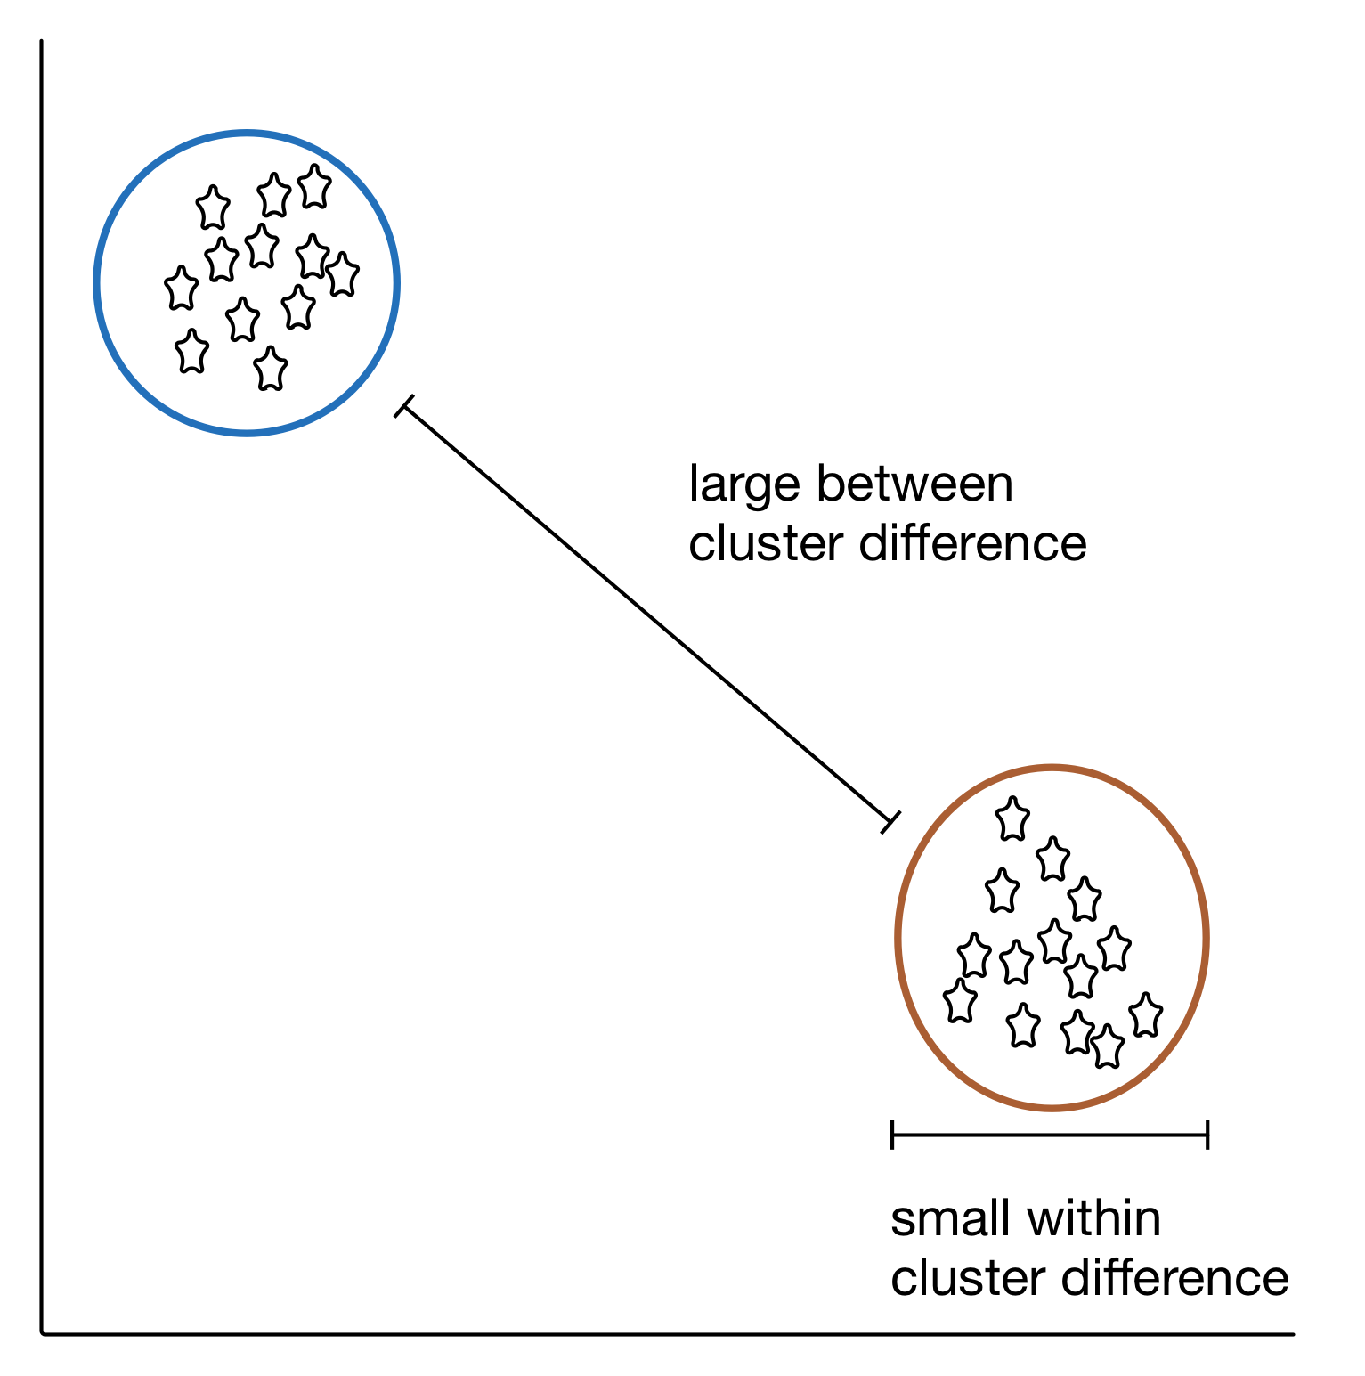
OBJECTIFS TRÈS généraux
Dans un groupe, tout est très similaire. D'un groupe à un autre, la différence est énorme.
Le problème tient au fait que les groupes ont un grand nombre de manières de s'éloigner de cet idéal.
Dans certains cas, comment pouvons-nous pondérer les aspects positifs (p. ex., une note élevée pour la similarité à l'intérieur d'un groupe) et les aspects négatifs (p. ex., une note faible pour la séparation des groupes).
C'est la raison pour laquelle il y a un grand nombre de mesures de la qualité d'un groupe.

Slide 45
OBJECTIFS TRÈS généraux
Question : est-ce que ce compromis (et les mesures de la qualité qui en résultent) n'a vraiment aucun lien avec le contexte?
Il se peut que des pondérations différentes soient plus pertinentes dans des contextes différents?

Slide 46
INDICE DE Silhouette
Excellente mesure de la validation interne qui repose sur plusieurs mesures.

Slide 47
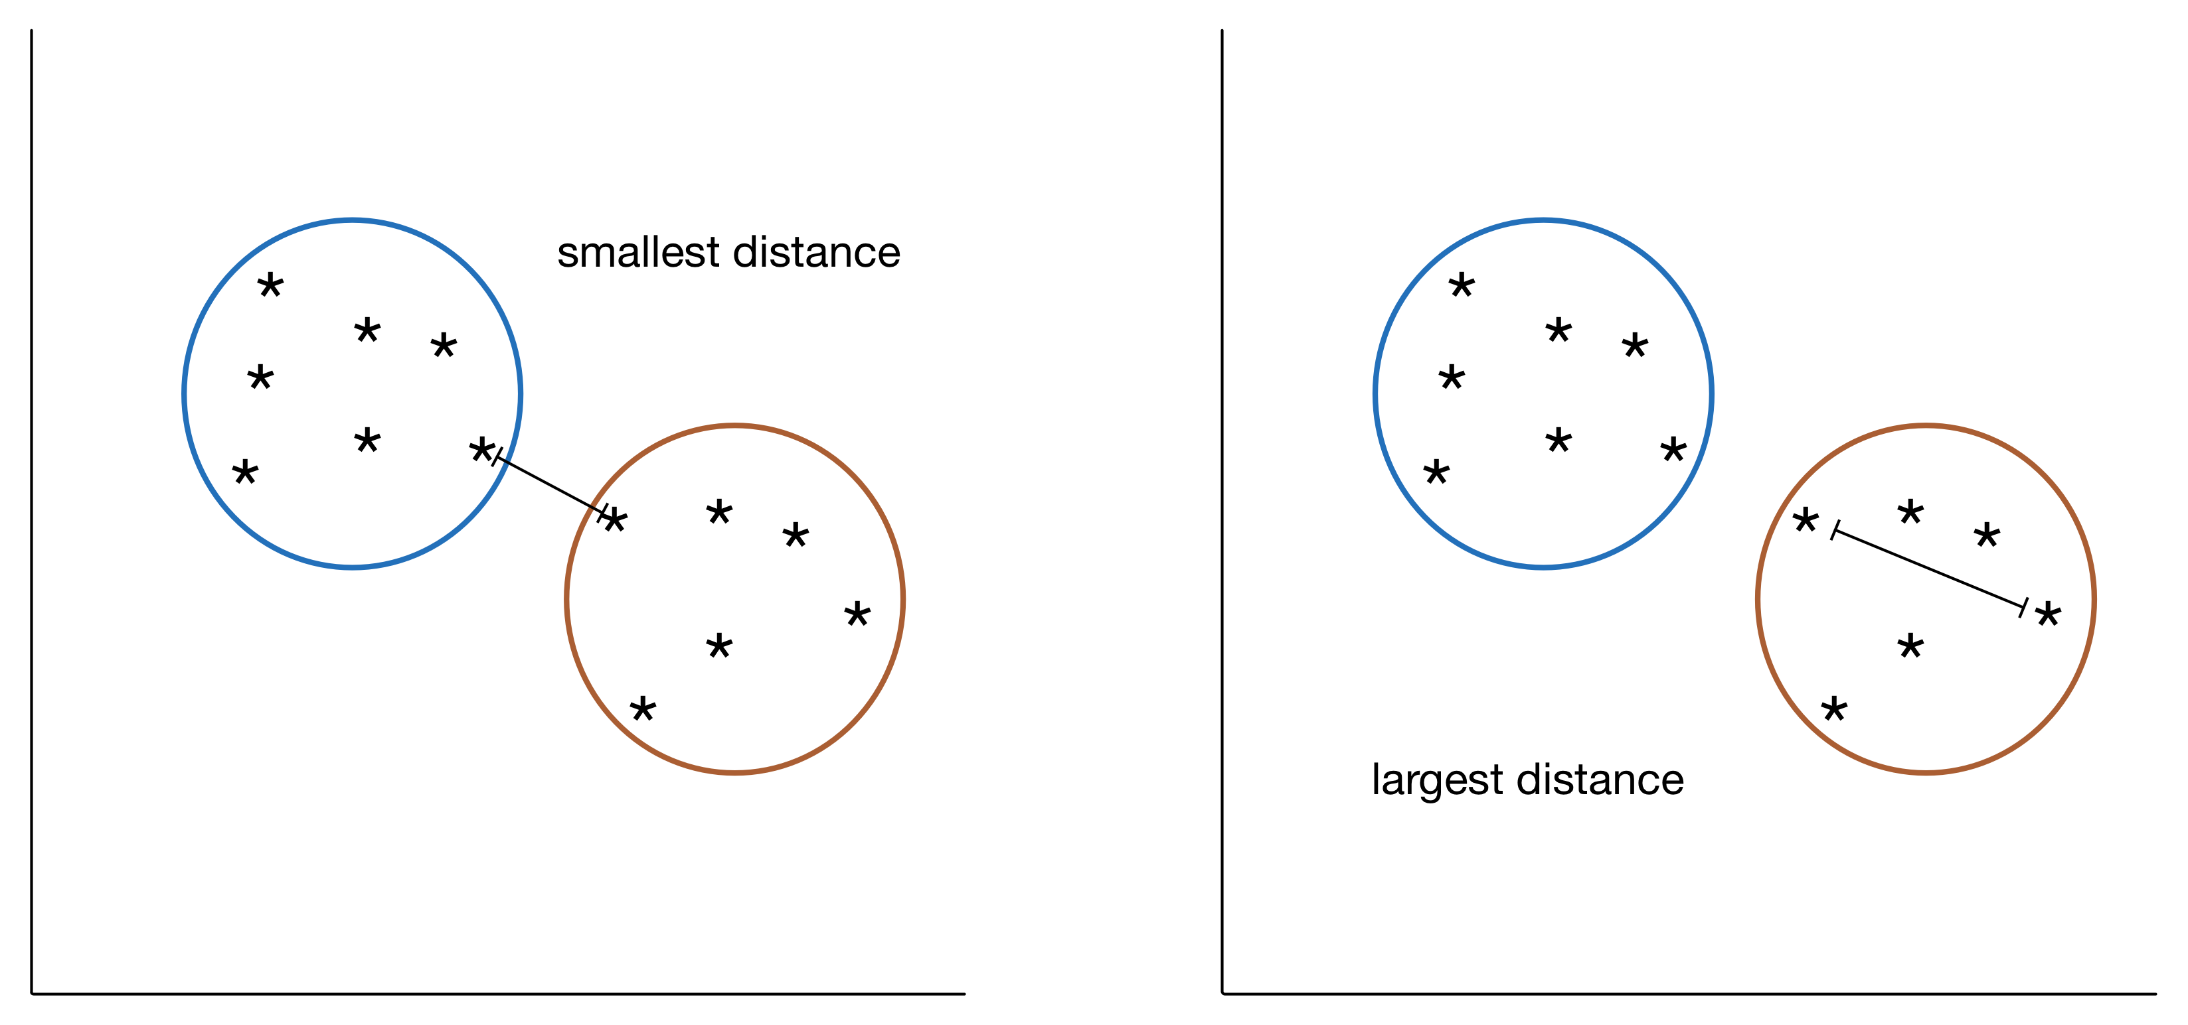
INDICE DE Dunn
Dans un groupe, taille du groupe (p. ex., la distance maximale entre les points).
Entre deux groupes, distance entre ces groupes (p. ex., la distance minimale entre les points).
Rapport : Distance minimale à l'intérieur d'un groupe entre toutes les paires de groupes ou distance maximale entre deux groupes.
Il existe diverses manières de définir la distance à l'intérieur d'un groupe et la taille d'un groupe.
Comparaison faite au moyen de l'indice de silhouette : selon un certain point de vue, il s'agit d'une mesure plus simple. Il s'agit davantage d'une mesure de la totalité du groupe, plutôt que d'une mesure d'un point avec un autre point. Cet indice permet une évaluation en fonction des valeurs extrêmes (maximum, minimum).

Slide 48
L'ABONDANCE EST PRÉFÉRABLE (VALIDATION RELATIVE)?
Il n'est pas très utile d'obtenir une seule mesure de validation pour un seul regroupement. Pouvons-nous améliorer les résultats? Est-ce que c'est le mieux que nous pouvons espérer?
Et si nous comparions les résultats de diverses exécutions ou des paramètres choisis?
Le principal objectif de la validation relative consiste à trouver une manière de comparer les résultats de chaque exécution.

Slide 49
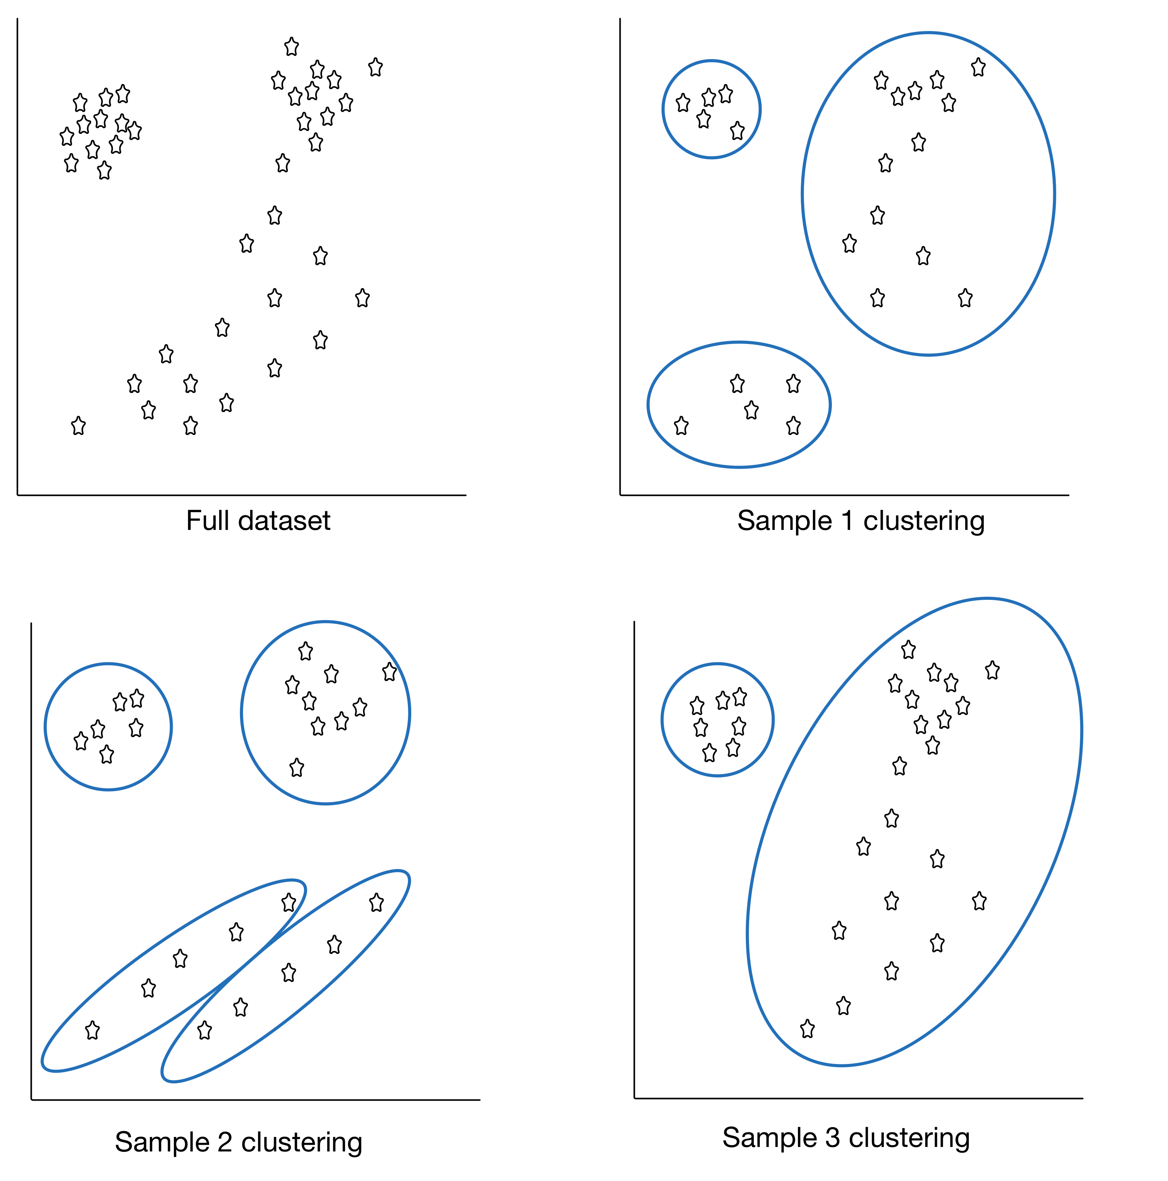
StabilitÉ
Quelques options :
plusieurs ensembles de données extraits de la même source
utilisation de différentes colonnes pour créer les groupes (c.-à-d. sélectionner une colonne différente lors de chaque exécution)
Vous mesurez la similarité des résultats.
Si vous n'obtenez pas des résultats stables d'un regroupement à un autre, vous devez poursuivre les recherches.

Slide 50
DE RETOUR AU ContextE (VALIDATION EXTERNE)
Utiliser des renseignements externes pour évaluer les groupes.
Ces renseignements externes représentent en général la « bonne » catégorie.
En quoi cette méthode est-elle différente de la classification?
Elle sert souvent à renforcer la confiance dans l'approche générale, selon les résultats préliminaires ou les résultats de l'échantillonnage.

Slide 51
PurETÉ (VALIDATION EXTERNE)
Avec cette mesure, chaque groupe est assigné à la catégorie la plus fréquente.
Pour calculer la pureté, on divise le nombre de points correctement assignés par le nombre de points dans le groupe.
Quelques options supplémentaires : précision, rappel.

Slide 52
FAIRE PLUSIEURS ESSAIS
Diversité des techniques de validation des regroupements.
Soyez au fait des types de validation, et des variations offertes par chaque type.
Recherchez des concordances d'une technique à une autre.
Il existe plusieurs manières d'obtenir le bon regroupement – vous devez décider des aspects importants et des aspects dont vous n'avez pas à tenir compte.
Tout dépend en grande partie du contexte.

Slide 53
Notes
REGROUPEMENT
« Des grappes de malheurs. Les malheurs solitaires sont rares; ils aiment se regrouper, ils se talonnent l'un l'autre. »
(Edward Young)

Slide 54
DÉFIS DU REGROUPEMENT
Automatisation Relativement intuitif pour les humains, mais difficile à automatiser.
Absence d'une définition précise Aucun consensus universel de la définition d'un groupe.
Absence de reproductibilité Non déterministe : le même algorithme, exécuté deux fois sur le même ensemble de données, peut donner lieu à des groupes totalement différents.
Nombre de groupes Il est difficile de déterminer le nombre optimal de groupes.

Slide 55
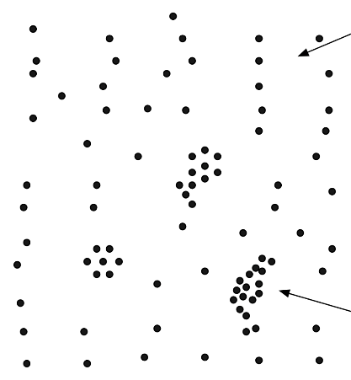

Slide 58
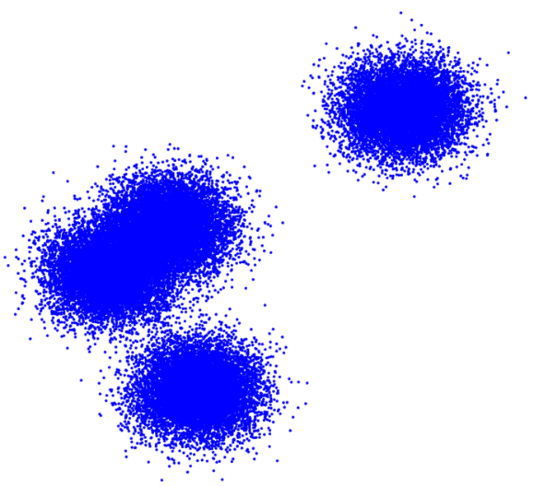

Slide 59
DÉFIS DU REGROUPEMENT
Description d'un groupe Devons-nous décrire les groupes au moyen d'instances représentatives ou de valeurs moyennes?
Validation modèle Il n'existe aucun renseignement sur le véritable regroupement par rapport auquel nous pouvons comparer le modèle de regroupement. Donc, comment pouvons-nous déterminer la pertinence d'un regroupement?
Regroupement fantôme La plupart des méthodes crée des groupes, même s'il n'y en a aucun dans les données.
Rationalisation a posteriori Après la création des groupes, il est tentant d'essayer de les « expliquer »…

Slide 60
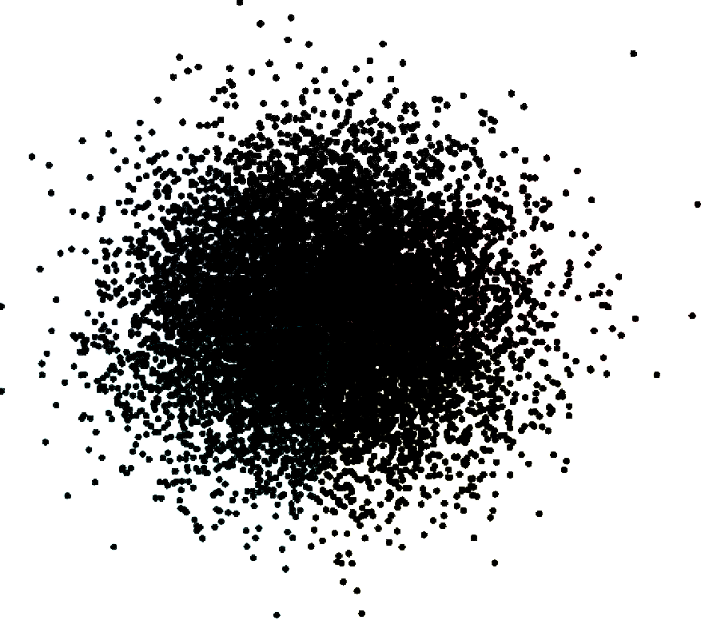

Slide 61
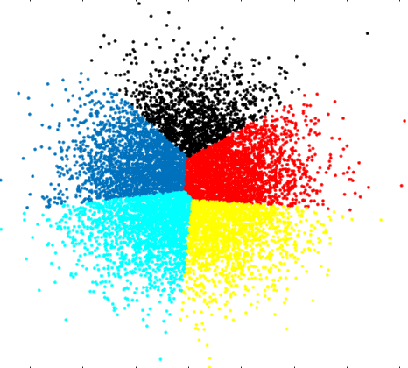

Slide 62
ExEmple : Iris
REGROUPEMENT
« Il n'est pas nécessaire que les étudiants en science des données soient jardiniers, mais ça aide. »
(anonyme)

Slide 63
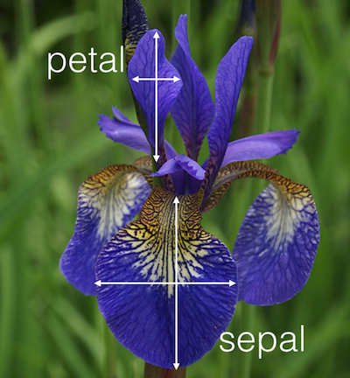
ExEmple – ENSEMBLE DE DONNÉES DE L'Iris
[http://blog.kaggle.com/wp-content/uploads/2015/04/iris_petal_sepal.png]
L'iris est un genre de plante à fleur voyante.
L'ensemble de données de l'iris de Fisher contient 150 observations regroupées sous cinq attributs pour les spécimens recueillis par Anderson, la plupart dans un pâturage de la Gaspésie dans les années 1930 :
largeur des pétales
longueur des pétales
largeur du sépale
longueur du sépale
espèces

Slide 64
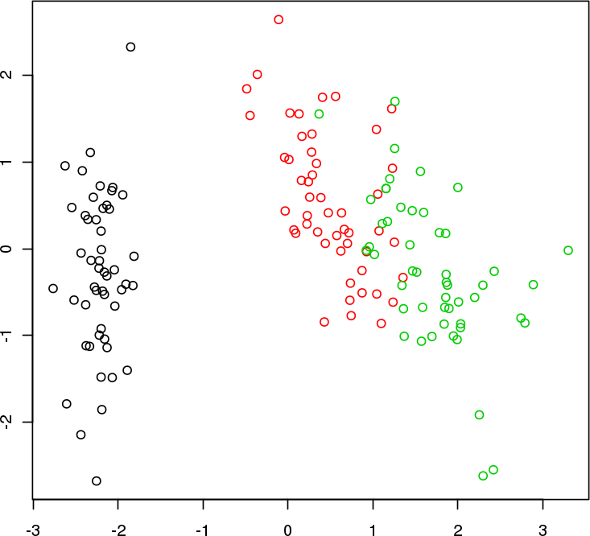
ExEmple – ENSEMBLE DE DONNÉES DE L'Iris
PC2
Classification des iris
PC1

Slide 65
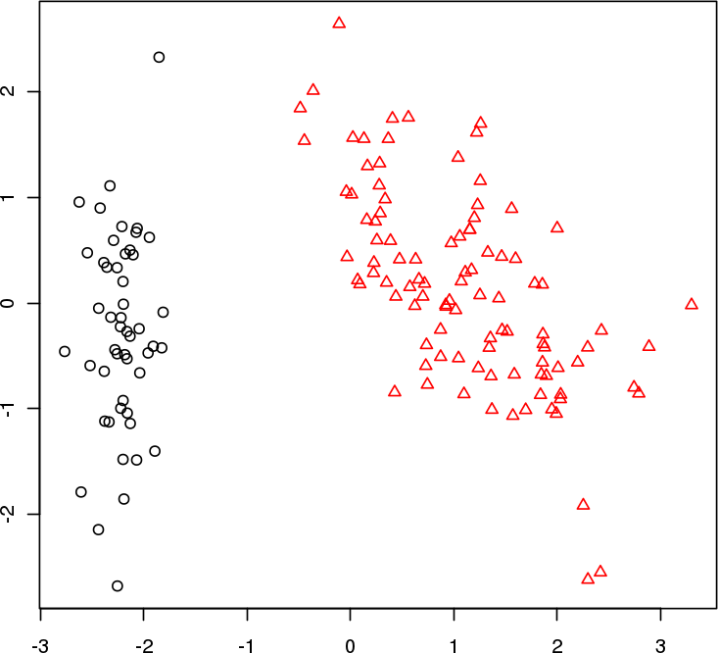
ExEmple – ENSEMBLE DE DONNÉES DE L'Iris
PC2
2 groupes
PC1

Slide 66
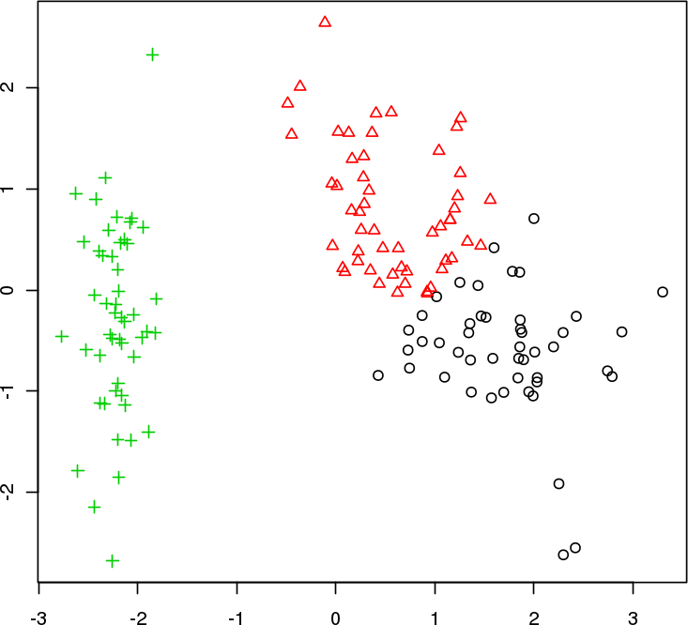
ExEmple – ENSEMBLE DE DONNÉES DE L'Iris
PC2
3 groupes
PC1

Slide 67
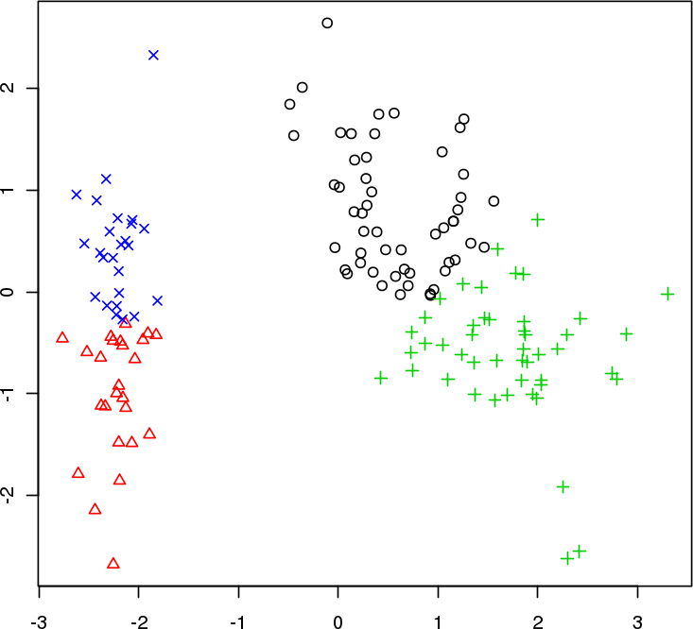
ExEmple – ENSEMBLE DE DONNÉES DE L'Iris
PC2
4 groupes
PC1

Slide 68
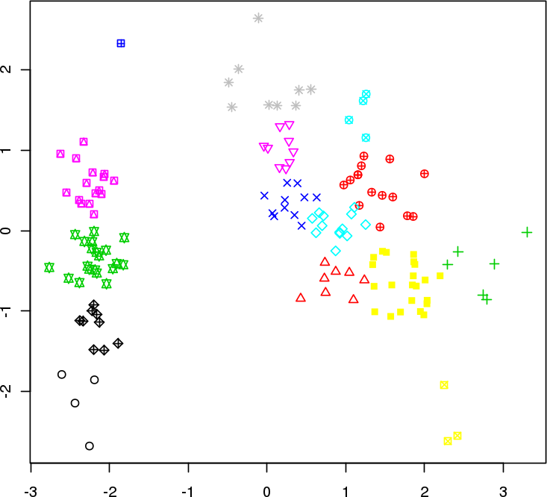
ExEmple – ENSEMBLE DE DONNÉES DE L'Iris
PC2
15 groupes
PC1

Slide 69
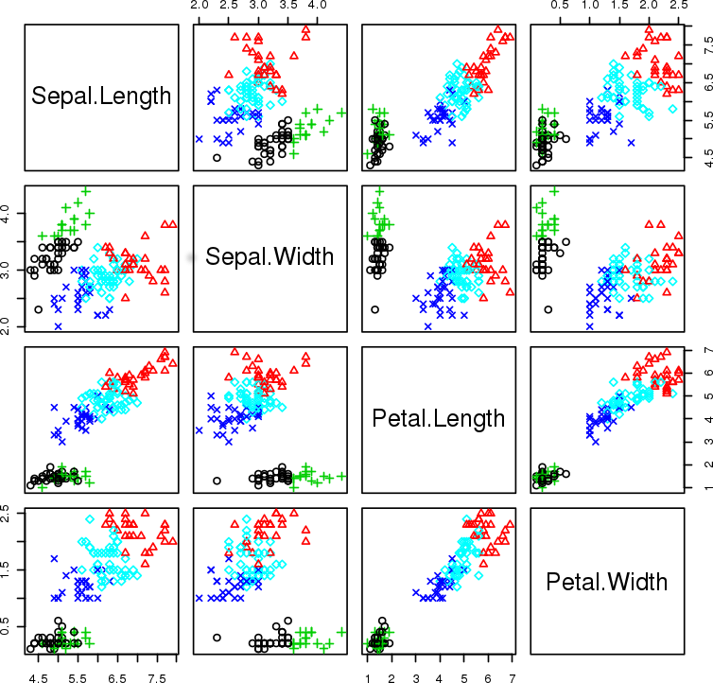
ExEmple – ENSEMBLE DE DONNÉES DE L'Iris
5 groupes (1 doublon)

Slide 70
DISCUSSION
Est-ce que c'est un bon modèle de regroupement?
Notes:
Introduction à l'analyse du texte
Nous parlerons de la réduction des données à l'aide de la partie de la LNH entre les Sénateurs d'Ottawa et les Maple Leafs de Toronto le 18 février 2017.

Slide 71
RÉfÉrences
CLASSIFICATION ET ESTIMATION DE LA VALEUR

Slide 72
MATIÈRE SUPPLÉMENTAIRE
Regroupement hiérarchique https://www.data-action-lab.com/wp-content/uploads/2019/03/Hierarchical-Clustering.pdf
DBSCAN https://www.data-action-lab.com/wp-content/uploads/2019/03/Density-Based-Clustering.pdf
Regroupement spectral https://www.data-action-lab.com/wp-content/uploads/2019/03/Spectral-Clustering.pdf
Cahiers sur les regroupements https://www.data-action-lab.com/wp-content/uploads/2019/03/ClusteringNotebooks.zip

Slide 73
RÉfÉrences
https://en.wikipedia.org/wiki/Davies–Bouldin_index
https://algobeans.com/2015/11/30/k-means-clustering-laymans-tutorial/
http://www.cs.umd.edu/~samir/498/10Algorithms-08.pdf
Aggarwal, C.C. et Reddy, C.K. (éditeurs), Data Custering: Algorithms and Applications, CRC Press, 2014.
Torgo, L., Data Mining with R: Learning with Case Studies, 2e édition, CRC Press, 2017.
Aggarwal, C.C., Data Mining: the Textbook, Springer, 2015.
Maheshwari, A.K., Business Intelligence and Data Mining, Business Expert Press, 2015.
Leskovec, J., Rajamaran, A. et Ullman, J.D., Mining of Massive Datasets, Cambridge Press, 2014.

Slide 74
RÉfÉrences
Provost, F. et Fawcett, T., Data Science for Business, O'Reilly, 2013.
Hastie, T., Tibshirani, R. et J. Friedman, The Elements of Statistical Learning: Data Mining, Inference, and Prediction, 2e édition, Springer, 2008.
Frank, E. et Witten, I.H., Data Mining: Practical Machine Learning Tools and Techniques, 2e édition, Elsevier, 2005.
https://en.wikipedia.org/wiki/Cluster_analysis

Slide 75
RÉfÉrences
Équipe principale de R et collaborateurs du monde entier, hclust {stats}, R Documentation: Hierarchical Clustering, version 3.3.0. des statistiques de la trousse. Récupéré le 11 octobre 2016.
Wikipédia, Hierarchical clustering. Dernière modification : 16 septembre 2016. Récupéré le 11 octobre 2016.
Manning, C.D., P. Raghavan et H. Schütze, Hierarchical agglomerative clustering, Introduction to Information Retrieval. Publié (en ligne) le 7 avril 2009.
Vogler, R., Hierarchical Clustering with R (feat. D3.js and Shiny). Publié le 14 décembre 2014. Récupéré le 11 octobre 2016.
Mazza, R., D. Brodbeck, M. Lanza et R. Wettel, Introduction to Visualizing Hierarchies. Récupéré le 11 octobre 2016.
Greenacre, M. et R. Primicerio, Hierarchical cluster analysis, in Multivariate Analysis of Ecological Data, Fundación BBVA, 2013, Plaza de San Nicolás, 4 48005 Bilbao, 2013.
TIBCO Spotfire Documentation: What is a Treemap? Dernière modification : 12 février 2015. Récupéré le 11 octobre 2016.

Slide 76
RÉfÉrences
Wikipédia, Silhouette (clustering). Dernière modification : 15 juillet 2016. Récupéré le 11 octobre 2016.
Maechler, M., P. Rousseeuw, A. Struyf et M. Hubert, silhouette {cluster} Compute or Extract Silhouette Information from Clustering, version 2.0.3 du groupe de la trousse. Publié le 8 octobre 2016.
Vendramin, L., R.J.G.B. Campello and E.R. Hruschka, Relative Clustering Validity Criteria: A Comparative Overview, Wiley InterScience. Publié en ligne le 30 juin 2010.
Gower, J. C., A General Coefficient of Similarity and Some of Its Properties, Biometrics, 1971.
Buttigieg, P.L., et A. Ramette, Dissimilarity Measures, A Guide to Statistical Analysis in Microbial Ecology: a community-focused, living review of multivariate data analyses.
O'Connor, B., Cosine similarity, Pearson correlation, and OLS coefficients.
Benoît, G., Data Mining Portfolio Similarity and Dissimilarity Measures.
Greenacre, M., et R. Primicerio, Measures of distance and correlation between variables, Multivariate Analysis of Ecological Data, 2013.

Slide 77
RÉfÉrences
d'Huy, J., Scientists Trace Society's Myths to Primordial Origins, Scientific American (en ligne). Publié le 29 septembre 2016. Récupéré le 11 octobre 2016.
Habib, U., K. Hayat et G. Zucker, Complex building's energy system operation patterns analysis using bag of words representation with hierarchical clustering, Complex Adaptive Systems Modeling, 4:8, 2016.
Orłowska, M., K. Pytlakowskae, A. Mrozek-Wilczkiewicz, R. Musioł, M. Waksmundzka-Hajnos, M. Sajewicz et T. Kowalska, A Comparison of Antioxidant, Antibacterial, and Anticancer Activity of the Selected Thyme Species by Means of Hierarchical Clustering and Principal Component Analysis, Acta Chromatographica, 28, 2016.
Codd, M., J. Mehegan, C. Kelleher et A. Drummond, Use of hierarchical cluster analysis to classify prisons in Ireland into mutually exclusive drug-use risk categories.
Patnai, A.K., P.K. Bhuyan et K.V.K. Rao, Divisive Analysis (DIANA) of hierarchical clustering and GPS data for level of service criteria of urban streets.

Slide 78
RÉfÉrences
Johnson, Jesse, Clusters and DBScan. Publié le 20 août 2013. Récupéré le 11 octobre 2016.
Développeurs de scikit-learn, Comparing different clustering algorithms on toy datasets, scikit-learn. Récupéré le 11 octobre 2016.
Bäcklund, Henrik, Anders Hedblom et Niklas Neijman, Data Mining TNM033 Notes: DBSCAN A Density-Based Spatial Clustering of Application with Noise. Publié le 30 novembre 2011. Récupéré le 11 octobre 2016.
Ligges, Uwe, et Martin Mächler, Scatterplot3d: an R package for Visualizing Multivariate Data, 2003. Récupéré le 11 octobre 2016.
Wikipédia, DBSCAN.
Schubert, Erich, Sander, Jörg, Ester, Martin, Kriegel, Hans Peter et Xu, Xiaowei, DBSCAN Revisited, Revisited: Why and How You Should (Still) Use DBSCAN, ACM Trans. Database Syst. 42 (3): 19:1–19:21, doi:10.1145/3068335, ISSN 0362-5915, juillet 2017.

Slide 79
RÉfÉrences
Plant, C., S.J. Teipel, A. Oswald, C. Böhm, T. Meindl, J. Mourao-Miranda, A.W. Bokde, H. Hampel et M. Ewers, Automated detection of brain atrophy patterns based on MRI for the prediction of Alzheimer's disease.
Panchami, V.U., N. Radhika et A.V. Vidyapeetham, A Novel Approach for Predicting the Length of Hospital Stay With DBSCAN and Supervised Classification Algorithms.
Francis, Z., C. Villagrasa et I. Clairand, Simulation of DNA damage clustering after proton irradiation using an adapted DBSCAN algorithm.
Jawad, A., K. Kersting et N.V. Andrienko, Where traffic meets DNA: mobility mining using biological sequence analysis revisited.
Schoier, G., et G. Borruso, Individual movements and geographical data mining. clustering algorithms for highlighting hotspots in personal navigation routes.

Slide 80
RÉfÉrences
von Luxburg, Ulrike, A Tutorial on Spectral Clustering, Max Planck Institute for Biological Cybernetics.
Singh, Aarti, Spectral Clustering.
Ng, Andrew Y., Michael I. Jordan et Yair Weiss, On Spectral Clustering: Analysis and an Algorithm.
Wang, Jing, An Introduction to Support Vector Machine and Spectral Clustering.
Zelnik-Manor, Lihi, et Pietro Perona, Self-Tuning Spectral Clustering.
Hamad, Denis, et Philippe Biela, Introduction to spectral clustering.
Meila, Marina, Classic and Modern Data Clustering.
Kung, H.T., et Dario Vlah, A Spectral Clustering Approach to Validating Sensors via Their Peers in Distributed Sensor Networks.
Chehreghani, Morteza, Alberto Busetto et Joachim Buhmann, Information Theoretic Model Validation for Spectral Clustering.
Kamvar, Sepandar D., Dan Klein et Christopher Manning, Spectral Clustering.

Slide 81
RÉfÉrences
Vendramin, L., Campello, R. J. G. B. et Hruschka, E., Relative clustering validity criteria: A comparative overview. Statistical Analysis and Data Mining, 3. 209-235. 10.1002/sam.10080, 2010.
Amigó, E., Gonzalo, J., Artiles, J. et Verdejo, M., Comparison of extrinsic clustering evaluation metrics based on formal constraints, Information Retrieval, 12, 461-486, 2009.
Lewis, J. M., Ackerman, M. et de Sa, V., Human Cluster Evaluation and Formal Quality Measures: A Comparative Study, compte-rendu de la 34e conférence de la Cognitive Science Society, 2012.
Desgraupes, Bernard, Clustering Indices, Lab Modal'X, Université Paris-Ouest, 2013.
Cranshaw, Justin, Raz Schwartz, Jason I. Hong et Norman Sadeh, The Livehoods Project: Utilizing Social Media to Understand the Dynamics of A City, compte-rendu de la 6e Conférence internationale de l'AAAI sur les blogues web et les réseaux sociaux (ICWSM–12), Dublin, Irlande, pp. 1–8, 2012.
Kung, H. T. et Vlah, D.A., Spectral clustering approach to validating sensors via their peers in distributed sensor networks, compte-rendu de la 18e Conférence internationale de l'IEEE sur les communications informatisées et les réseaux (ICCCN '09), 2009.

Slide 82
MATIÈRE SUPPLÉMENTAIRE
REGROUPEMENT

Slide 83
mesures de la Distance (paramètres)
* may need to be dichotomized
Variables numériques*
Euclidiennes
Manhattan
Corrélation
Cosinus
Pearson
etc.
Variables de partitionnement*
Distance de Hamming
Indice de Russel et Rao
Jaccard
Coefficient de concordance
Coefficient de Dice
etc.
Il n'y a aucune règle constante pour déterminer la distance à utiliser avec l'algorithme des 𝑘˗moyennes.
Les schémas concurrents sont souvent produits à l'aide de différents paramètres.

Slide 84
Validation d'un regroupement
Qu'est-ce que ça signifie qu'un modèle de regroupement soit mieux qu'un autre?
Qu'est-ce que ça signifie qu'un modèle de regroupement soit valide?
Qu'est-ce que ça signifie qu'un groupe soit bon?
Combien de groupes y a-t-il réellement dans les données?
La notion de bon ou de mauvais ne veut rien dire : il faut rechercher les regroupements optimaux plutôt que les regroupements sous-optimaux.

Slide 85
Validation D'UN REGROUPEMENT
Modèle de regroupement optimal :
séparation maximale entre les groupes
similarité maximale dans les groupes
réussit le test de l'œil humain
est utile pour atteindre les objectifs
Types de validation
externe (utilise des renseignements supplémentaires)
interne (utilise seulement les résultats du regroupement)
relative (établit des comparaisons entre diverses tentatives de regroupement)

Slide 86
DISCUSSION
Le principal défi du regroupement tient au fait que nous ne savons pas avec quoi nous comparons les résultats du modèle de regroupement (des versions de ce problème minent les tâches non supervisées).
Alors, pourquoi faire des regroupements?
Notes:
Introduction à l'analyse du texte
Nous parlerons de la réduction des données à l'aide de la partie de la LNH entre les Sénateurs d'Ottawa et les Maple Leafs de Toronto le 18 février 2017.

Slide 87
(PETIT) ÉCHANTILLON DES MESURES DE LA QUALITÉ INTERNE
Gplus
KsqDetW
LogDetRatio
LogSSRatio
McClain-Rao
PBM
Point-Biserial
Ratkowsky-Lance
Ray-Turi
Scott-Symons
SD
SDbw
Silhouette
Tau
Trace
TraceWiB
Wemmert-Gancarski
Xie-Beni
Ball-Hall
Banfeld-Raftery
C
Calinski-Harabasz
Davies-Bouldin
Det Ratio
Dunn
Baker-Hubert Gamma
GDI
Que devons-nous faire de toutes ces différentes mesures, supposées sans contexte, de la qualité du regroupement?
(offertes dans le langage R au moyen de la fonction clusterCrit)

Slide 88
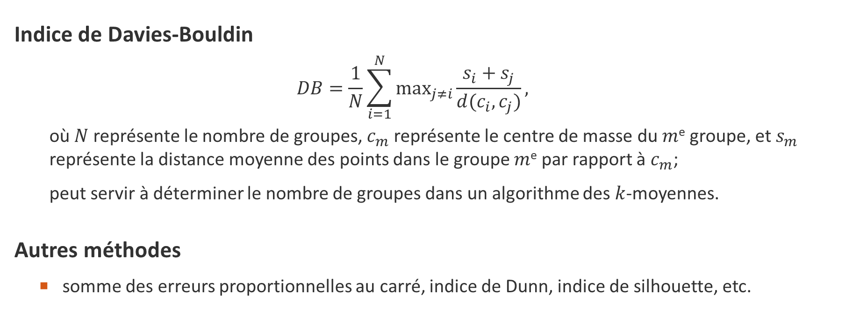
Validation INTERNE D'UN REGROUPEMENT
Indice de Davies-Bouldin
$$DB=\frac{1}{N}\sum_{i=1}^{N}{\max_{j≠i}{\frac{s_{i}+s_{j}}{d(c_{i}, c_{j})}}},$$ où $N$ représente le nombre de groupes, $c_{m}$représente le centre de masse du $m$^{e} groupe, et $s_{m}$ représente la distance moyenne des points dans le groupe $m$^{e} par rapport à $c_{m}$;
peut servir à déterminer le nombre de groupes dans un algorithme des $k$-moyennes.
Autres méthodes
somme des erreurs proportionnelles au carré, indice de Dunn, indice de silhouette, etc.

Slide 89
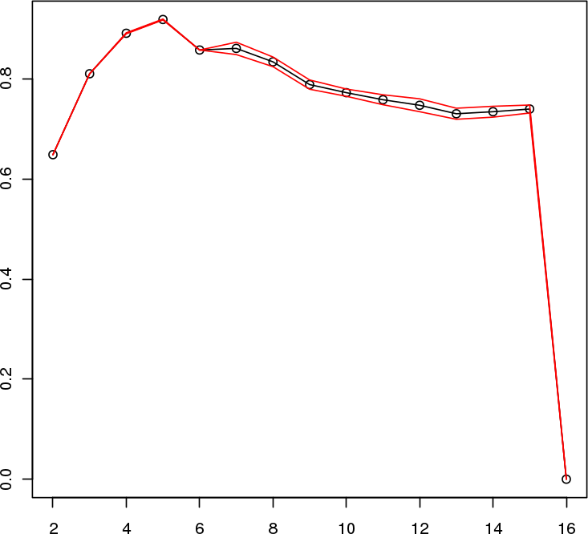
ExEmple – ENSEMBLE DE DONNÉES DE L'Iris
Indice de Davies-Bouldin (variante)
nombre de groupes

Slide 90
ExEmple – ENSEMBLE DE DONNÉES DE L'Iris
Indice de Davies-Bouldin (variante)
nombre de groupes

Slide 91
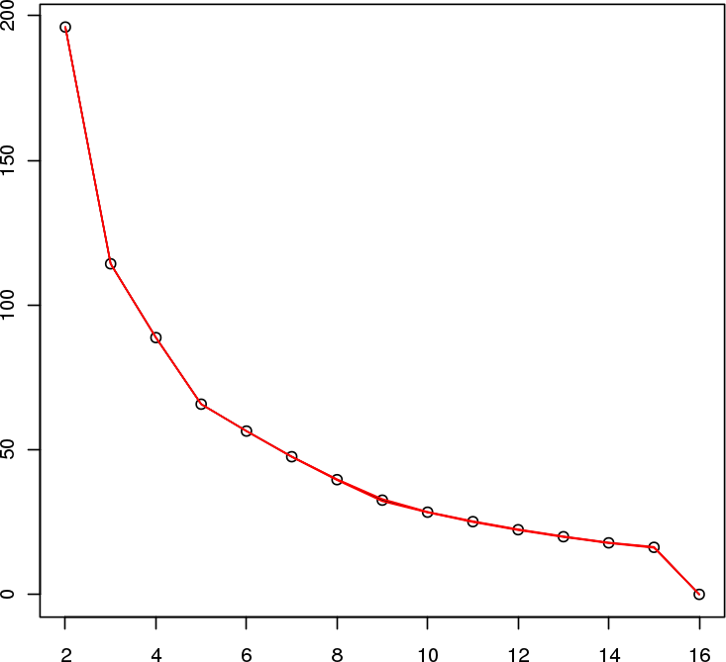
ExEmple – ENSEMBLE DE DONNÉES DE L'Iris
Somme des erreurs proportionnelles au carré
nombre de groupes

Slide 92
ExEmple – ENSEMBLE DE DONNÉES DE L'Iris
Somme des erreurs proportionnelles au carré
nombre de groupes

Slide 93
ComparAISON DES MESURES ENTRE DES ENSEMBLES DE DONNÉES
En 2010, Vendramin et ses collègues ont utilisé un certain nombre de tests de référence pour comparer un grand nombre de mesures de validation intrinsèques.
Conclusion générale : des variantes de l'indice de silhouette ont donné de bons résultats d'un test à un autre.

Slide 94
APPRENTISSAGE Machine ET APPRENTISSAGE HUMAIN
Lewis et ses collègues ont comparé six mesures courantes de la qualité des regroupements et ont procédé à une évaluation humaine des résultats des regroupements.
Principale constatation : l'évaluation humaine des regroupements ressemble davantage à l'indice de silhouette et à l'indice Calinski-Harabasz.
Il se peut que la validation interne et les mesures de la qualité des regroupements nous en disent plus sur les regroupements dans tous les contextes.
Il est peut-être plus facile de repérer un groupe manifestement mauvais que toutes les variations d'un bon groupe?

Slide 95
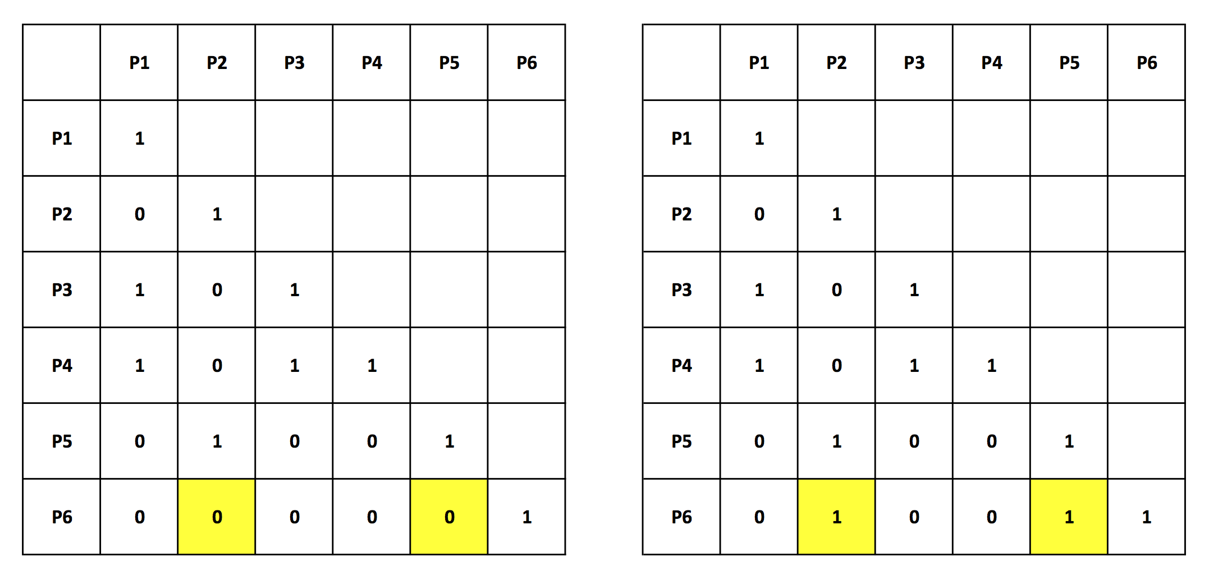
MESURES DE LA CORRÉLATION
Examinez la corrélation entre les regroupements.
Rand, Jaccard, Gamma
Une corrélation parfaite donne une valeur maximale à la mesure.
Deux résultats très similaires de regroupements (mais le nombre de groupes est différent).

